Slide 1


Feature Selection &
Dimensionality Reduction
Team 1: 곽민구, 김해동, 서덕성
Data Mining & Quality Control

Slide 2
PART 01>>
[
]
변수 선택법

Slide 3
패키지 소개
패키지 사용 예시
GA methods 비교
실험 결과 및 분석
‘MASS’ + 내장 함수
‘leaps’
‘FSelector’
‘gaselect’
‘GA’
‘MASS’ + 내장함수
Linear Regression
‘leaps’
Logistic Regression
‘FSelector’
Decision Tree
‘gaselect’
Logistic Regression
‘GA’
Logistic Regression
실험 설계 및 목적
실험 데이터
실험 결과
분석
2014-2 Business Logistics Team Project

Slide 4
1.패키지 소개
1-1. ‘MASS’ + 내장 함수
‘MASS’ Package
“Functions and datasets to support Venables and Ripley, “Modern Applied Statistics with S (4th edition, 2002)””
책과 패키지의 저자들
‘stepAIC’ 함수를 이용하여 변수 선택을 할 수 있음
R 내장 함수
R은 변수 선택법을 위한 내장 함수 ‘step’ 제공하고 있음
‘MASS’ 패키지의 ‘stepAIC’를 간략하게 만든 함수 (‘MASS’ 패키지의 저자인 Ripley가 제공)
“Use ‘stepAIC’ in package ‘MASS’ for a wider range of object classes”
‘stepAIC’와 사용법이 유사함
2014-2 Business Logistics Team Project

Slide 5
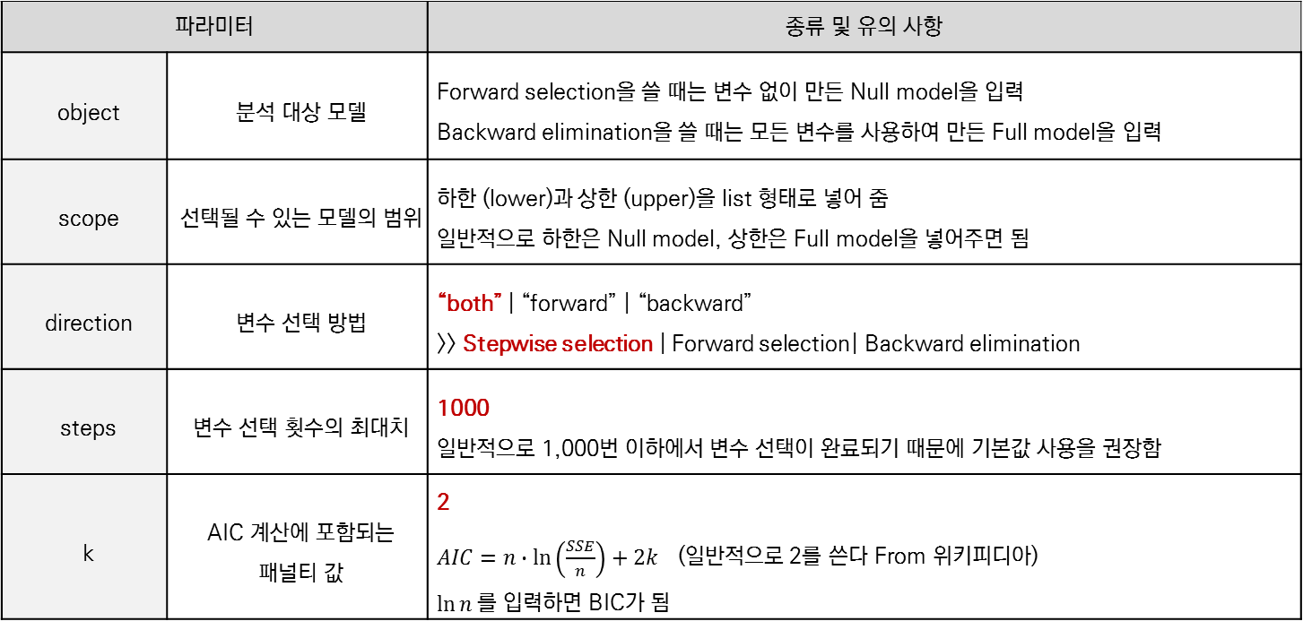
1.패키지 소개
1-1. ‘MASS’ + 내장 함수
‘stepAIC’: “Performs stepwise model selection by AIC”
Usage:
FW <- $stepAIC(object=nullMod, scope=list\left(lower=nullMod, upper=fullMod\right), direction="forward“)$
파라미터 |  | 종류 및 유의 사항
object | 분석 대상 모델 | Forward selection을 쓸 때는 변수 없이 만든 Null model을 입력 Backward elimination을 쓸 때는 모든 변수를 사용하여 만든 Full model을 입력
scope | 선택될 수 있는 모델의 범위 | 하한 (lower)과 상한 (upper)을 list 형태로 넣어 줌 일반적으로 하한은 Null model, 상한은 Full model을 넣어주면 됨
direction | 변수 선택 방법 | “both” | “forward” | “backward” >> Stepwise selection | Forward selection| Backward elimination
steps | 변수 선택 횟수의 최대치 | 1000 일반적으로 1,000번 이하에서 변수 선택이 완료되기 때문에 기본값 사용을 권장함
k | AIC 계산에 포함되는 패널티 값 | 2 $AIC=n∙\ln\left(\frac{SSE}{n}\right)+2k$ (일반적으로 2를 쓴다 From 위키피디아) $\ln{n}$를 입력하면 BIC가 됨
2014-2 Business Logistics Team Project

Slide 6

1.패키지 소개
1-1. ‘MASS’ + 내장 함수
‘step’: “Select a formula-based model by AIC”
Usage:
FW <- $step(object=nullMod, scope=list\left(lower=nullMod, upper=fullMod\right), direction="forward“)$
파라미터 |  | 종류 및 유의 사항
object | 분석 대상 모델 | Forward selection을 쓸 때는 변수 없이 만든 Null model을 입력 Backward elimination을 쓸 때는 모든 변수를 사용하여 만든 Full model을 입력
scope | 선택될 수 있는 모델의 범위 | 하한 (lower)과 상한 (upper)을 list 형태로 넣어 줌 일반적으로 하한은 Null model, 상한은 Full model을 넣어주면 됨
direction | 변수 선택 방법 | “both” | “forward” | “backward” >> Stepwise selection | Forward selection| Backward elimination
steps | 변수 선택 횟수의 최대치 | 1000 일반적으로 1,000번 이하에서 변수 선택이 완료되기 때문에 기본값 사용을 원장함
k | AIC 계산에 포함되는 패널티 값 | 2 $AIC=n∙\ln\left(\frac{SSE}{n}\right)+2k$ (일반적으로 2를 쓴다 From 위키피디아) $\ln{n}$를 입력하면 BIC가 됨
2014-2 Business Logistics Team Project

Slide 7

1.패키지 소개
1-2. ‘leaps’
‘leaps’ Package
“Regression subset selection including exhaustive search”
Stepwise algorithms 뿐만 아니라 Brach-and-bound algorithm을 활용하여 Exhaustive search를 효율적으로 수행할 수 있게 해줌
변수선택 과정을 쉽게 파악할 수 있는 시각화 기능도 제공
‘regsubsets’ 함수 사용
서로 다른 사이즈의 모델에서 각각 최고의 모델을 찾기 때문에 다른 모델 사이의 성능을 비교하는 AIC, BIC와 같은 지표에 독립적 임
“Since this function returns separate best models of all sizes up to ‘nvmax’ and since different model selection criteria such as AIC, BIC,
CIC, DIC, … differ only in how models of different sizes are compared, the results do not depend on the choice of cost-complexity tradeoff.”
Excuse me…?
2014-2 Business Logistics Team Project

Slide 8
1.패키지 소개
1-2. ‘leaps’
‘regsubsets’: “Model selection by exhaustive search, forward or backward stepwise, or sequential replacement”
Usage:
FW <- regsubsets$(x= Y \sim ., data=trnData, nvmax=13, method="exhaustive")$
파라미터 |  | 종류 및 유의 사항
x | Full model의 회귀식 | Design matrix 또는 biglm 객체를 입력해도 됨
data | 회귀모형을 적용할 데이터 | x가 biglm 객체이면 data를 따로 입력할 필요가 없음 (step, stepAIC와 비슷한 경우)
nvmax | 모델이 가질 수 있는 최대의 변수 개수 | 8
force.in force.out | 꼭 포함되거나 빠져야 될 변수를 지정할 수 있음 | data의 열 인덱스를 입력하면 됨
intercept | 절편 고려 여부 | TRUE | FALSE
method | 변수 선택 방법 | “exhaustive” | “forward” | “backward” | “seqrep”
really.big | Exhaustive search를 빠르게 만들어 줌 | TRUE | FALSE 변수가 50개 이상일 때는 반드시 TRUE로 설정해줘야 함
2014-2 Business Logistics Team Project

Slide 9
1.패키지 소개
1-3. ‘FSelector’
‘FSelector’ Package
“Functions for selecting attributes from a given dataset”
일반화된 다양한 변수선택 알고리즘을 구현한 함수를 제공 Environment
‘Fselector’ 패키지는 ‘rJava’를 필요로 하기 때문에 Java Run- Environment (JRE) 가 설치되어 있어야 함
‘forward.search’ , ‘backward.search’ 함수 사용
Forward search와 Backward search는 Greedy search 알고리즘으로 분류됨
Supervisor 역할을 하는 모델과 성능 지표는 유동적으로 바뀔 수 있음 (i.e. 모델이 선형회귀, 성능 지표가 AIC, BIC가 아니 여도 됨)
2014-2 Business Logistics Team Project

Slide 10
1.패키지 소개
1-3. ‘FSelector’
‘forward.search’, ‘backward.search’: “The algorithm for searching attribute subset space”
Usage:
FW <- $forward.search(names\left(trnDataX\right), eval.fun=Fselec_eval)$
파라미터 |  | 종류 및 유의 사항
attributes | 선택할 변수들의 이름 집합 | 타겟 변수는 빼줘야 함
evl.fun | 평가 함수 | 입력 값으로 attributes를 받고, 그 변수들로 만든 모형을 적합하고 평가지표를 출력 값으로 반환해야 함
2014-2 Business Logistics Team Project

Slide 11
1.패키지 소개
1-4. ‘gaselect’
‘gaselect’ Package
“Provides a genetic algorithm for finding variable subsets in high dimensional data with high prediction performance.”
유전 알고리즘을 변수 선택에 사용하기 쉽게 편성한 패키지
‘genAlgControl’, (‘evaluatorFit’, ‘evaluatorLM’), ‘genAlg’ 기본적으로 3개의 함수가 필요
2014-2 Business Logistics Team Project

Slide 12
1.패키지 소개
1-4. ‘gaselect’
‘genAlgControl’: “Set control arguments for the genetic algorithm”
Usage:
gaPar <- $genAlgControl(populationSize=100, numGenerations=30, …, crossover="random")$
파라미터 |  | 종류 및 유의 사항
populationSize | 염색체의 수 | 알고리즘이 해 공간을 탐색하기에 충분할 정도로 커야 함.
numGenerations | 반복 횟수 | 기본값 없음
minVariables | 최소 변수 수 | 기본값 없음
maxVariables | 최대 변수 수 | 기본값 없음
elitism | 모든 세대에서 유지할 우성 염색체의 수 | 10
mutationProbability | 변종 비율 | 0.01
crossover | 교배 방법 | “single” | “random”
fitnessScaling | 평가지표 스케일링 | “none” | “exp”
2014-2 Business Logistics Team Project

Slide 13
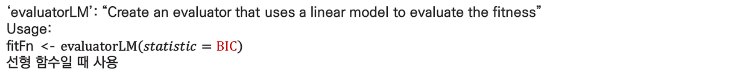
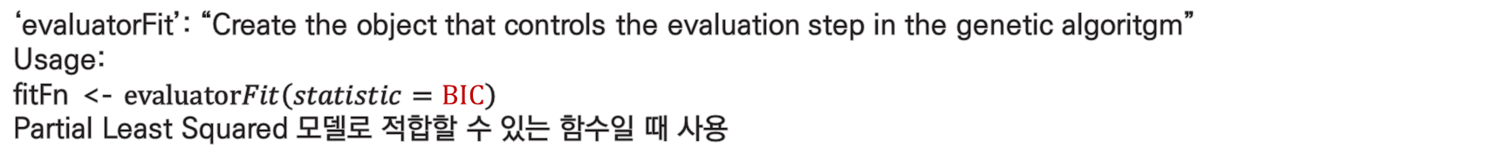
1.패키지 소개
1-4. ‘gaselect’
‘evaluatorLM’: “Create an evaluator that uses a linear model to evaluate the fitness”
Usage:
fitFn <- $evaluatorLM\left(statistic=\text{BIC}\right)$
선형 함수일 때 사용
파라미터 |  | 종류 및 유의 사항
statistic | 평가 지표 | “BIC” | “AIC” | “adjusted.r.squared” | “r.squared”
‘evaluatorFit’: “Create the object that controls the evaluation step in the genetic algoritgm”
Usage:
fitFn <- $evaluatorFit\left(statistic=\text{BIC}\right)$
Partial Least Squared 모델로 적합할 수 있는 함수일 때 사용
파라미터 |  | 종류 및 유의 사항
statistics | 평가 지표 | “BIC” | “AIC” | “adjusted.r.squared” | “r.squared”
2014-2 Business Logistics Team Project

Slide 14
1.패키지 소개
1-4. ‘gaselect’
‘genAlg’: “Genetic algorithm for variable subset selection”
Usage:
gaResult <- $genAlg\left(y=trnDataY, X=trnDataX, control=gaPar, evaluator=fitFn, seed=331\right)$
파라미터 |  | 종류 및 유의 사항
y | 목적 변수
X | 설명 변수
control | 제어 파라미터 | ‘genAlgControl’의 결과값을 넣어주면 됨
evaluator | 평가 함수 | ‘evaluatorLM’ 또는 ‘evaluatorFit’을 쓰거나 사용자가 직접 정의할 수도 있음
seed | 씨드 넘버 | 같은 결과를 얻기 원하면 씨드 넘버를 설정해 주어야 함
2014-2 Business Logistics Team Project

Slide 15
1.패키지 소개
1-5. ‘GA’
‘GA’ Package
“The package provides a flexible general-purpose set of tools for implementing genetic algorithms search in both the continuous and discrete case, whether constrained or not”
유전 알고리즘의 범용적인 사용을 위한 패키지 (‘gaselect’는 변수선택에 특화)
적합할 함수를 항상 사용자가 직접 정의해야 함 ☹
‘ga’ 함수 사용
2014-2 Business Logistics Team Project

Slide 16
1.패키지 소개
1-5. ‘GA’
‘ga’: “Maximization of a fitness function using genetic algorithms”
Usage:
GAresults <- $ga(type=\text{"}\text{binar}y"\text{, }\text{fitness}\text{ = }\text{my}\text{_}\text{GAfit}\text{, …, }\text{population}\text{ = "}\text{gabin}\text{_}\text{population}\text{"} …)$
파라미터 |  | 종류 및 유의 사항
type | 결정 변수의 형태 | “binary” | “real-valued” | “permutation” 우리는 변수 선택을 하기 때문에 변수의 형태는 binary 이다. (1: 선택, 0: 선택 안 함)
fitness | 적합 함수 | 평가 함수는 GA가 최적화 해야 할 변수를 입력 받아 성능을 수치로 반환하는 함수임 GA는 적합 함수가 반환하는 값이 최대가 되도록 입력 받은 변수를 조정함
population | population 생성 방법 | gabin_Population >> A random population
selection | selection 방법 | gabin_lrSelection | gabin_nlrSelection | gabin_rwSelection | gabin_tourSelection >> Linear rank | Non-linear rank | Roulette wheel | Tournament
crossover | crossover 방법 | gabin_spCrossover | gabin_uCrossover >> Single-point crossover | Uniform crossover
mutation | mutation 방법 | gabin_raMutation >> Uniform random mutation
popSize | population 크기 | 50
2014-2 Business Logistics Team Project

Slide 17
패키지 소개
패키지 사용 예시
GA methods 비교
실험 결과 및 분석
‘MASS’ + 내장 함수
‘leaps’
‘FSelector’
‘gaselect’
‘GA’
‘MASS’ + 내장함수
Linear Regression
‘leaps’
Logistic Regression
‘FSelector’
Decision Tree
‘gaselect’
Logistic Regression
‘GA’
Logistic Regression
실험 설계 및 목적
실험 데이터
실험 결과
분석
2014-2 Business Logistics Team Project

Slide 18

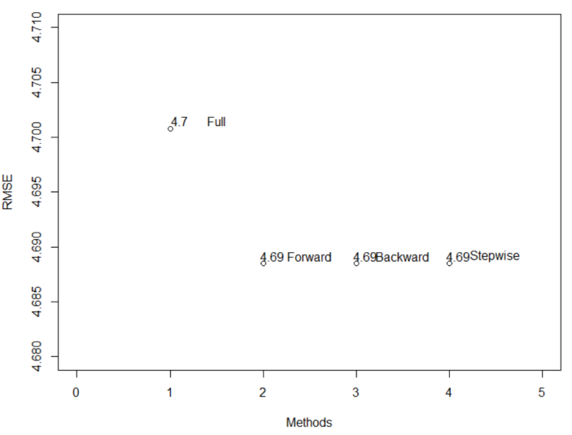
2.패키지 사용 예시
2-1. ‘MASS’ + 내장 함수
데이터 & 평가 함수
결과
Boston Housing data (회귀문제)
변수 13개
관측치 506개 -> (Training: 354, Test: 152)
선형회귀함수
Full | 4.70
Forward | 4.69
Backward | 4.69
Stepwise | 4.69
코드
nullMod <- lm(medv ~ 1, data = bostonTrn)
fullMod <- lm(medv ~ ., data = bostonTrn)
#Generic 'step' function
FW1 <- step(nullMod, scope = list(lower = nullMod, upper = fullMod), direction = "forward")
#'stepAIC' function supported by MASS package
FW2 <- stepAIC(nullMod, scope = list(lower = nullMod, upper = fullMod), direction = "forward")
BW <- stepAIC(fullMod, scope = list(lower = nullMod, upper = fullMod), direction = "backward")
SW <- stepAIC(nullMod, scope = list(lower = nullMod, upper = fullMod), direction = "both")
2014-2 Business Logistics Team Project

Slide 19
2.패키지 사용 예시
2-2. ‘leaps’
데이터 & 평가 함수
Wine data (분류문제)
변수 13개
관측치 178개 -> (Training: 126, Test: 52)
로지스틱 회귀 함수
코드
library(nnet)
library(leaps)
library(FSelector)
fullMod <- multinom(Y ~ ., trnData)
nullMod <- multinom(Y ~ 1, trnData)
#Exhaustive search
ES <- regsubsets(Y ~ ., data = trnData, nvmax = ncol(trnData) - 1, method = "exhaustive")
ES_summary <- summary(ES)
2014-2 Business Logistics Team Project

Slide 20
2.패키지 사용 예시
2-2. ‘leaps’
결과
ES_summary
1 subsets of each size up to 13 Selection Algorithm: exhaustive
V1 V2 V3 V4 V5 V6 V7 V8 V9 V10 V11 V12 V13
1 ( 1 ) " " " " " " " " " " " " "*" " " " " " " " " " " " "
2 ( 1 ) " " " " " " " " " " " " " " " " " " " " " " "*" "*"
3 ( 1 ) " " " " " " " " " " " " "*" " " " " "*" " " " " "*"
4 ( 1 ) " " " " " " "*" " " " " "*" " " " " "*" " " " " "*"
5 ( 1 ) " " " " " " "*" " " " " "*" " " " " "*" " " "*" "*"
6 ( 1 ) " " " " "*" "*" " " " " "*" " " " " "*" " " "*" "*"
7 ( 1 ) " " " " "*" "*" " " "*" "*" " " " " "*" " " "*" "*"
8 ( 1 ) "*" " " "*" "*" " " "*" "*" " " " " "*" " " "*" "*"
9 ( 1 ) "*" "*" "*" "*" " " "*" "*" " " " " "*" " " "*" "*"
10 ( 1 ) "*" "*" "*" "*" " " "*" "*" "*" " " "*" " " "*" "*"
11 ( 1 ) "*" "*" "*" "*" " " "*" "*" "*" " " "*" "*" "*" "*"
12 ( 1 ) "*" "*" "*" "*" "*" "*" "*" "*" " " "*" "*" "*" "*"
13 ( 1 ) "*" "*" "*" "*" "*" "*" "*" "*" "*" "*" "*" "*" "*"
2014-2 Business Logistics Team Project

Slide 21

2.패키지 사용 예시
2-2. ‘leaps’
코드
FW <- regsubsets(Y ~ ., data = trnData, nvmax = ncol(trnData) - 1, method = "forward")
FW_summary <- summary(FW)
FW_summary
결과
1 subsets of each size up to 13 Selection Algorithm: forward
V1 V2 V3 V4 V5 V6 V7 V8 V9 V10 V11 V12 V13
1 ( 1 ) " " " " " " " " " " " " "*" " " " " " " " " " " " "
2 ( 1 ) " " " " " " "*" " " " " "*" " " " " " " " " " " " "
3 ( 1 ) " " " " " " "*" " " " " "*" " " " " " " " " "*" " "
4 ( 1 ) " " " " " " "*" " " " " "*" " " " " " " " " "*" "*"
5 ( 1 ) " " " " " " "*" " " " " "*" " " " " "*" " " "*" "*"
6 ( 1 ) " " " " "*" "*" " " " " "*" " " " " "*" " " "*" "*"
7 ( 1 ) " " " " "*" "*" " " "*" "*" " " " " "*" " " "*" "*"
8 ( 1 ) "*" " " "*" "*" " " "*" "*" " " " " "*" " " "*" "*"
9 ( 1 ) "*" "*" "*" "*" " " "*" "*" " " " " "*" " " "*" "*"
10 ( 1 ) "*" "*" "*" "*" " " "*" "*" "*" " " "*" " " "*" "*"
11 ( 1 ) "*" "*" "*" "*" " " "*" "*" "*" " " "*" "*" "*" "*"
12 ( 1 ) "*" "*" "*" "*" "*" "*" "*" "*" " " "*" "*" "*" "*"
13 ( 1 ) "*" "*" "*" "*" "*" "*" "*" "*" "*" "*" "*" "*" "*"
한 번 선택된 변수는
사라지지 않음
2014-2 Business Logistics Team Project

Slide 22
2.패키지 사용 예시
2-2. ‘leaps’
코드
SW <- regsubsets(Y ~ ., data = trnData, nvmax = ncol(trnData) - 1, method = "seqrep")
SW_summary <- summary(SW)
SW_summary
결과
1 subsets of each size up to 13 Selection Algorithm: 'sequential replacement‘
V1 V2 V3 V4 V5 V6 V7 V8 V9 V10 V11 V12 V13
1 ( 1 ) " " " " " " " " " " " " "*" " " " " " " " " " " " "
2 ( 1 ) " " " " " " "*" " " " " "*" " " " " " " " " " " " "
3 ( 1 ) " " " " " " " " " " " " "*" " " " " "*" " " " " "*"
4 ( 1 ) " " " " " " "*" " " " " "*" " " " " "*" " " " " "*"
5 ( 1 ) " " " " " " "*" " " " " "*" " " " " "*" " " "*" "*"
6 ( 1 ) " " " " "*" "*" " " " " "*" " " " " "*" " " "*" "*"
7 ( 1 ) " " " " "*" "*" " " "*" "*" " " " " "*" " " "*" "*"
8 ( 1 ) "*" "*" "*" "*" "*" "*" "*" "*" " " " " " " " " " "
9 ( 1 ) "*" "*" "*" "*" "*" "*" "*" "*" "*" " " " " " " " "
10 ( 1 ) "*" "*" "*" "*" " " "*" "*" "*" " " "*" " " "*" "*"
11 ( 1 ) "*" "*" "*" "*" " " "*" "*" "*" " " "*" "*" "*" "*"
12 ( 1 ) "*" "*" "*" "*" "*" "*" "*" "*" "*" "*" "*" "*" " "
13 ( 1 ) "*" "*" "*" "*" "*" "*" "*" "*" "*" "*" "*" "*" "*"
V4가 선택 되었다가 빠졌음
2014-2 Business Logistics Team Project

Slide 23
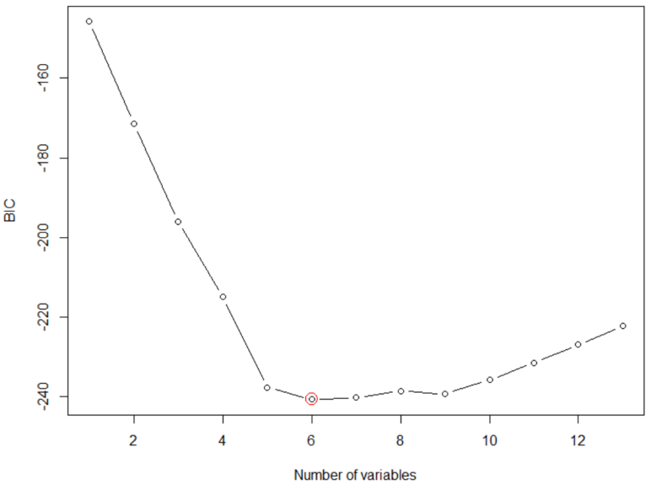
2.패키지 사용 예시
2-2. ‘leaps’
특정 지표를 기준으로 변수의 수에 따른 모델의 성능을 시각화 하고 가장 좋은 모델을 선택하는 법
코드
howMany <- sum(FW_summary$which[which.min(FW_summary$bic), ])
selectedVars <- names(FW_summary$which[which.min(FW_summary$bic), ])
plot(FW_summary$bic, xlab = "Number of variables", ylab = "BIC", type = 'b')
points(which.min(FW_summary$bic), FW_summary$bic[which.min(FW_summary$bic)], col = 'red', cex = 2)
결과
"(Intercept)" "V1" "V2" "V3" "V4" "V5" "V6"
"V7" "V8" "V9" "V10" "V11" "V12" "V13"

Slide 24
2.패키지 사용 예시
2-3. ‘FSelector’
데이터 & 평가 함수
Wine data (분류문제)
변수 13개
관측치 178개 -> (Training: 126, Test: 52)
의사결정나무
코드
library(FSelector)
library(rpart)
FWselected <- forward.search(names(trnData)[which(names(trnData) != "Y")], eval.fun = FSelec_eval)
BWselected <- backward.search(names(trnData)[which(names(trnData) != "Y")], eval.fun = FSelec_eval)
결과
> FWselected [1] "V1" "V7"
> BWselected [1] "V1" "V2" "V3" "V4" "V5" "V6" "V7" "V8" "V9"
2014-2 Business Logistics Team Project

Slide 25
2.패키지 사용 예시
2-3. ‘FSelector’
평가 지표
5-fold Cross Validation
FSelec_eval <- function(subset){ #k-fold cross validation
k <- 5
splits <- runif(nrow(trnData))
results <- sapply(1:k, function(i) { #split data into the test and train
testIdx <- (splits >= (i - 1) / k) & (splits < i / k)
trainIdx <- !testIdx
test <- trnData[testIdx, ]
train <- trnData[trainIdx, ] #build a decision tree
dTree <- rpart(as.simple.formula(subset, "Y"), train)
errorRate <- sum(test$Y != predict(dTree, newdata = test, type = "c")) / nrow(test)
return(1 - errorRate) })
print(subset)
print(mean(results))
return(mean(results))
}
2014-2 Business Logistics Team Project

Slide 26
2.패키지 사용 예시
2-4. ‘gaselect’
데이터 & 평가 함수
결과
Wine data (분류문제)
변수 13개
관측치 178개 -> (Training: 126, Test: 52)
로지스틱 회귀 함수
gaResult@rawFitness
subsets(gaResult, 1) <- 마지막 세대의 염색체
"V4" "V7" "V10" "V12" "V13"
코드
library(gaselect)
gaPar <- genAlgControl(populationSize = 50, numGenerations = 25, minVariables = 1,
maxVariables = ncol(trnData) - 1, elitism = 2, mutationProbability = 0.05, crossover = "random", fitnessScaling = "none")
fitFn <- evaluatorFit(statistic = "BIC")
gaResult <- genAlg(y = trnData$Y, X = as.matrix(subset(trnData, select = -c(Y))), control = gaPar, evaluator = fitFn, seed = 1)
2014-2 Business Logistics Team Project

Slide 27
2.패키지 사용 예시
2-5. ‘GA’
데이터 & 평가 함수
결과
Bands data (분류문제)
변수 19개
관측치 365개 -> (Training: 256, Test: 109)
로지스틱 회귀 함수
GA_logitResult@solution
"intercept" "V3" "V4" "V6" "V7" "V8" "V10" "V11" "V13" "V14" "V17" "V19"
코드
library(GA)
GA_logitResult <- ga(type = "binary", fitness = GA_BICfit_logit, nBits = ncol(trnData),
population = "gabin_Population", selection = "gabin_lrSelection",
crossover = "gabin_spCrossover", mutation = "gabin_raMutation", popSize = 50, pcrossover = 0.5, pmutation = 0.01, maxiter = 25, elitism = 2, seed = 331)
Type을 꼭 “binary”로!
2014-2 Business Logistics Team Project

Slide 28
2.패키지 사용 예시
2-5. ‘GA’
평가 지표
GA_BICfit_logit <- function(var){
varSet <- which(var == 1)
GA_X <- data.frame(intercept = 1, GAtrnDataX)[, varSet]
GAfit_data <- data.frame(GA_X, Y = trnData$Y)
logit <- multinom(formula = Y ~ . - 1, data = GAfit_data)
return(logit$AIC)
}
회귀 함수는 적합 도중에 생기는 절편도 결정 변수로 인식함
혼선을 방지하기 위해 절편을 직접 컨트롤 하였음
2014-2 Business Logistics Team Project

Slide 29
패키지 소개
패키지 사용 예시
GA methods 비교
실험 결과 및 분석
‘MASS’ + 내장 함수
‘leaps’
‘FSelector’
‘gaselect’
‘GA’
‘MASS’ + 내장함수
Linear Regression
‘leaps’
Logistic Regression
‘FSelector’
Decision Tree
‘gaselect’
Logistic Regression
‘GA’
Logistic Regression
실험 목적
실험 설계 및 데이터
실험 결과
분석
2014-2 Business Logistics Team Project

Slide 30
3.GA methods 비교
3-1. 실험 목적
GA 패키지에서 선택 가능한 Methods에 따른 변수 선택 성능 비교
‘GA’ 패키지를 변수선택법에 활용할 때 선택할 수 있는 Methods는 여섯 개가 있음
BLK: Deterministic | RED: Stochastic
Selection: Linear rank | Non-linear rank | Roulette wheel | Tournament
Crossover: Single-point crossover | Uniform crossover
8가지의 조합이 가능
 | Linear rank selection | Non-linear rank selection | Roulette wheel selection | Tournament selection
Uniform crossover
Single-point crossover

Slide 31
3.GA methods 비교
3-2. 실험 데이터
KEEL과 UCI Repository에서 얻은 32개의 회귀 데이터
실험 설계
GA로 찾은 변수로 만든 선형 회귀 모델의 테스트 에러로 Metohds의 성능을 측정
데이터를 7:3의 비율로 트레이닝과 테스트 데이터로 분할
트레이닝 데이터에 Methods 조합별로 변수 선택을 진행
선택된 변수와 트레이닝 데이터로 적합한 선형 회귀 모델의 테스트 에러를 RMSE로 측정
10회 반복하여 평균 RMSE를 계산

Slide 32
패키지 소개
패키지 사용 예시
GA methods 비교
실험 결과 및 분석
‘MASS’ + 내장 함수
‘leaps’
‘FSelector’
‘gaselect’
‘GA’
‘MASS’ + 내장함수
Linear Regression
‘leaps’
Logistic Regression
‘FSelector’
Decision Tree
‘gaselect’
Logistic Regression
‘GA’
Logistic Regression
실험 목적
실험 설계 및 데이터
실험 결과
분석
2014-2 Business Logistics Team Project

Slide 33
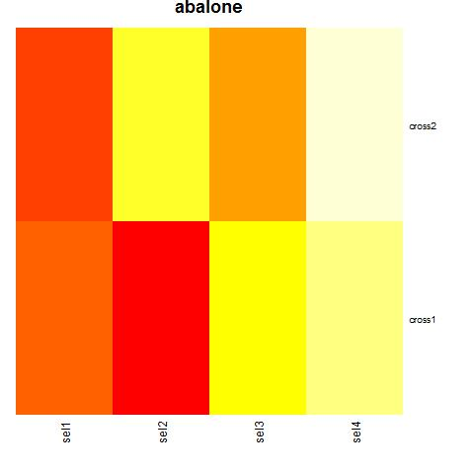
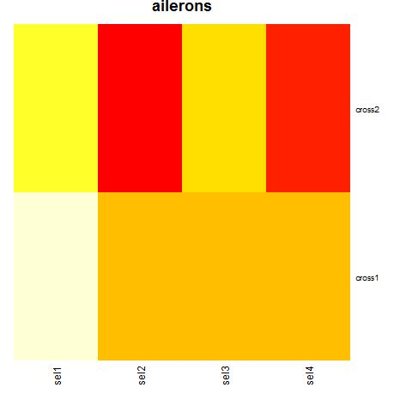
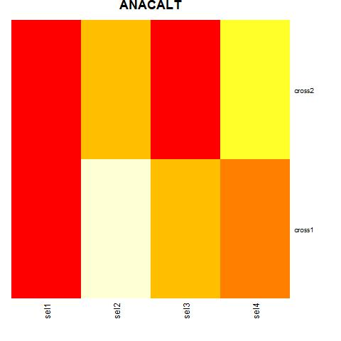
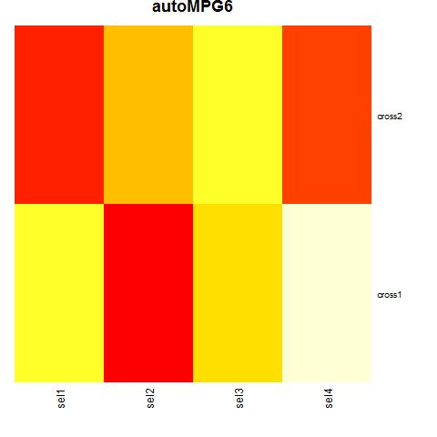
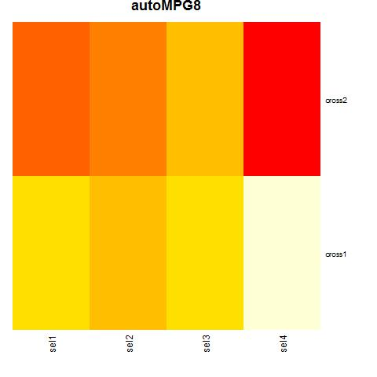
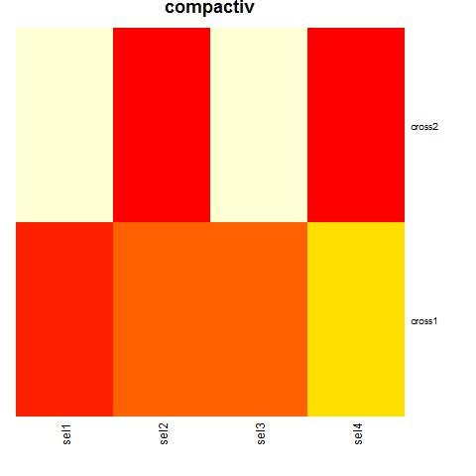
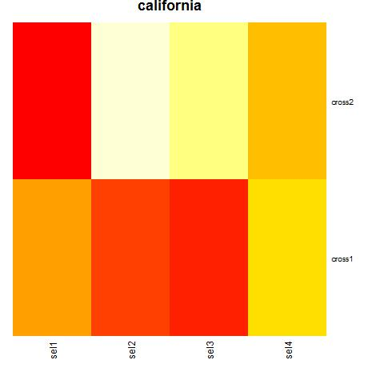
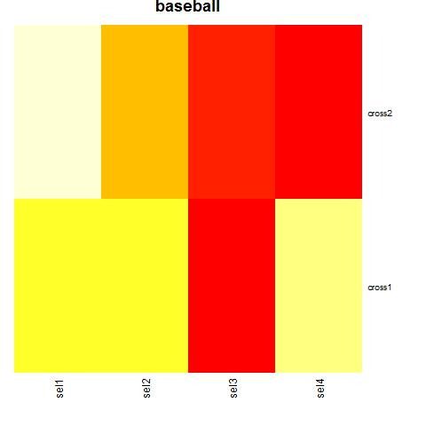
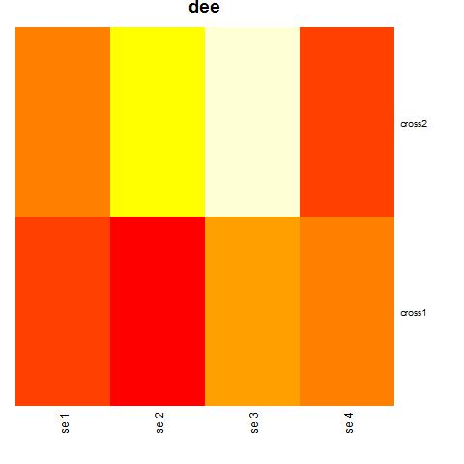
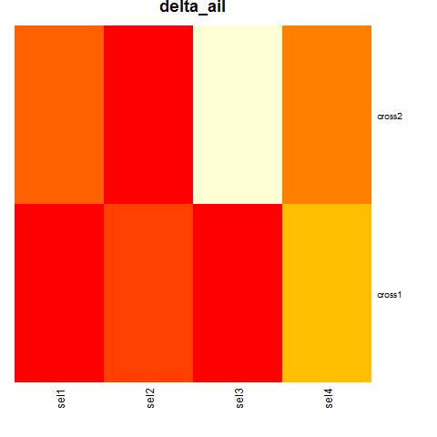
4.실험 결과 및 분석
 | Linear rank selection 1열 | Non-linear rank selection 2열 | Roulette wheel selection 3열 | Tournament selection 4열
Uniform crossover 1행
Single-point crossover 2행
4-1. 실험 결과 및 분석
데이터별 결과를 히트맵으로 도시 (빨간색이 RMSE가 낮은 것)

Slide 34
4.실험 결과 및 분석
4-1. 실험 결과 및 분석
데이터별 결과
 | Linear rank selection | Non-linear rank selection | Roulette wheel selection | Tournament selection
Uniform crossover | 2.2047 | 2.1916 | 2.2260 | 2.2366
Single-point crossover | 2.2024 | 2.2328 | 2.2138 | 2.2419
 | Linear rank selection | Non-linear rank selection | Roulette wheel selection | Tournament selection
Uniform crossover | 750.4541 | 749.8719 | 725.1681 | 753.0327
Single-point crossover | 757.921 | 742.7669 | 728.7317 | 724.5486
실험 결과 2: Methods 조합별 최소 RMSE를 반환한 데이터의 수
 | Linear rank selection | Non-linear rank selection | Roulette wheel selection | Tournament selection | 합
Uniform crossover | 3 | 4 | 3 | 1 | 11
Single-point crossover | 4 | 4 | 6 | 7 | 21
합 | 7 | 8 | 9 | 8

Slide 35
PART 02>>
[
]
변수 선택법 실험 / 선형 차원축소

Slide 36
알고리즘
패키지 / 데이터
시각화
결과
Forward selection
Backward Elimination
Stepwise selection
Genetic algorithm
Lasso
Ridge
Elastic net
Lasso / Ridge / Elastic net 패키지
UCI regression / classification data
회귀분석과 분류에 대한 결과물 시각화
방법론 및 데이터 별 변수선택 결과 히트맵
결과물 종합
2014-2 Business Logistics Team Project

Slide 37
알고리즘
패키지 / 데이터
시각화
결과
Forward selection
Backward Elimination
Stepwise selection
Genetic algorithm
Lasso
Ridge
Elastic net
Lasso / Ridge / Elastic net 패키지
UCI regression / classification data
회귀분석과 분류에 대한 결과물 시각화
방법론 및 데이터 별 변수선택 결과 히트맵
결과물 종합
2014-2 Business Logistics Team Project

Slide 38
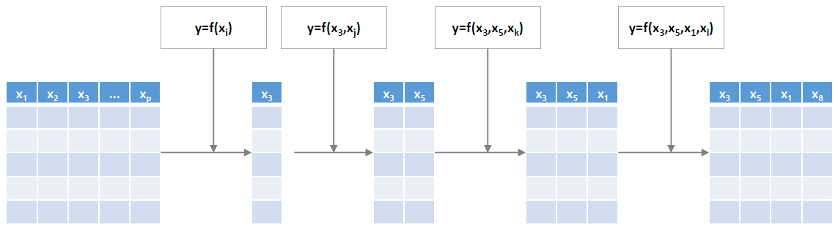
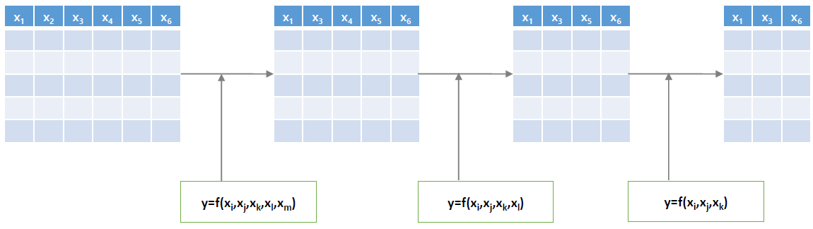
1.알고리즘
1-1. 개요
Forward selection
Backward elimination
Null model로부터 변수 하나씩 추가해가는 방법
기존 상태로부터 어떤 변수를 넣었을 때, 통계적으로 유의한 차이가 있는 경우에 변수를 추가
Full model로부터 변수 하나씩 제거해가는 방법
기존 상태로부터 어떤 변수를 뺐을 때, 통계적으로 유의한 차이가 있는 경우에 변수를 제거
Full model
Null model
출처 : (강필성 교수님 BA 강의자료)
2014-2 Business Logistics Team Project

Slide 39
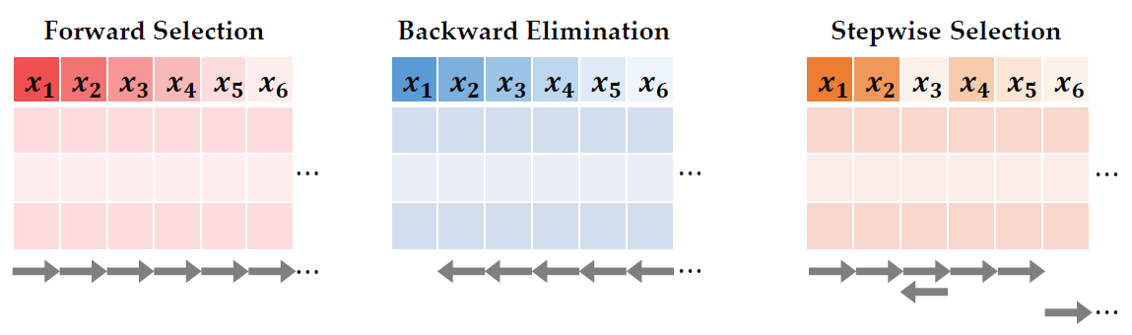
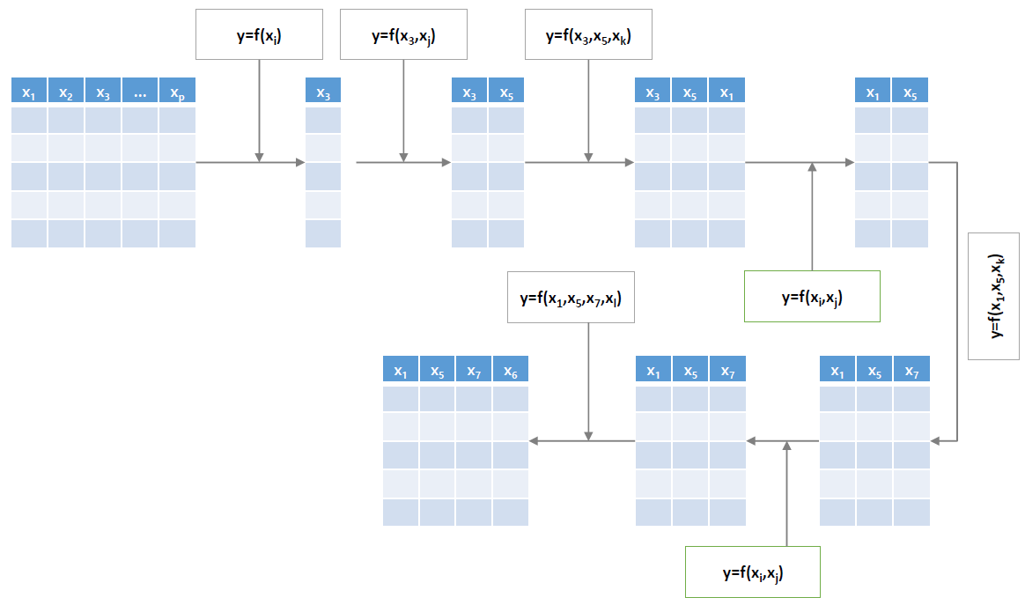
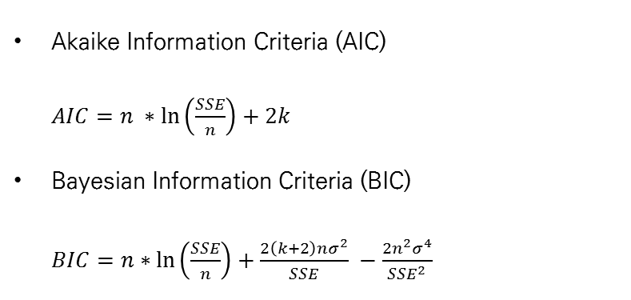
1.알고리즘
1-1. 개요
Stepwise selection
종합
Null model로부터 변수 하나씩 추가 / 제거 해가는 방법
Forward selection과 Backward elimination을 조합
기존 상태로부터 어떤 변수를 넣거나 뺐을 때, 통계적으로 유의한 차이가 있는 경우에 변수를 추가 / 제거
성능 지표
Akaike Information Criteria (AIC) $AIC=n ∗\ln\left(\frac{SSE}{n}\right)+2k$
Bayesian Information Criteria (BIC) $BIC=n∗\ln\left(\frac{SSE}{n}\right)+\frac{2\left(k+2\right)nσ^{2}}{SSE} −\frac{2n^{2}σ^{4}}{SSE^{2}}$
Null model
출처 : (강필성 교수님 BA 강의자료)
2014-2 Business Logistics Team Project

Slide 40
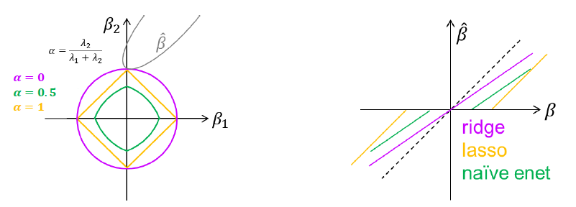
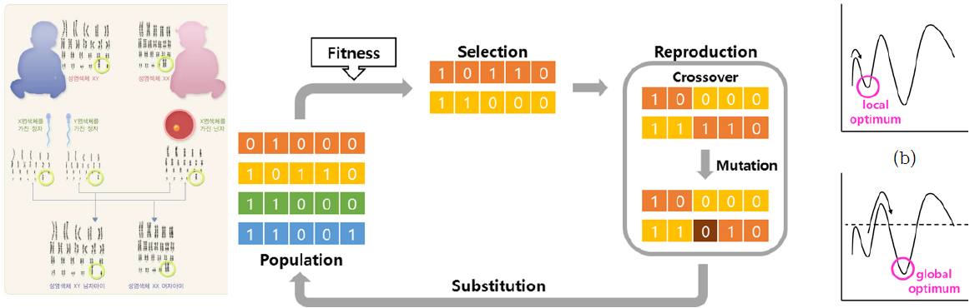
1.알고리즘
1-1. 개요
Genetic algorithm
Shrinkage methods
유전자가 전달되는 특징을 이용해 변수를 선택
Option Selection : 우수한 유전자(좋은 성능을 내는 변수 셋) 선택 Crossover : 선택된 변수 셋을 조합 mutation : 돌연변이 생성(local optima에 빠지지 않도록 도움)
Ridge / Lasso / Elastic net
출처 : (강필성 교수님 BA 강의자료)
2014-2 Business Logistics Team Project

Slide 41
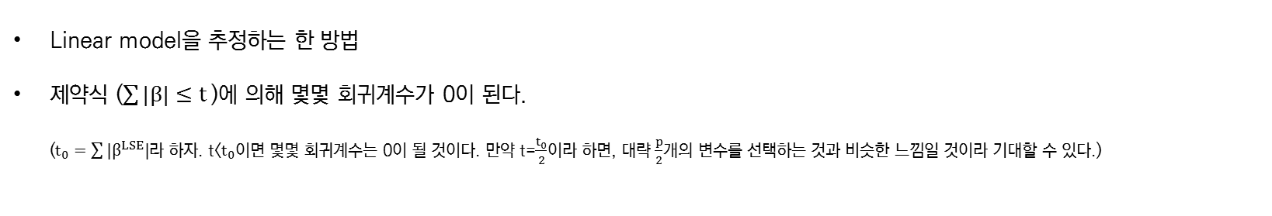
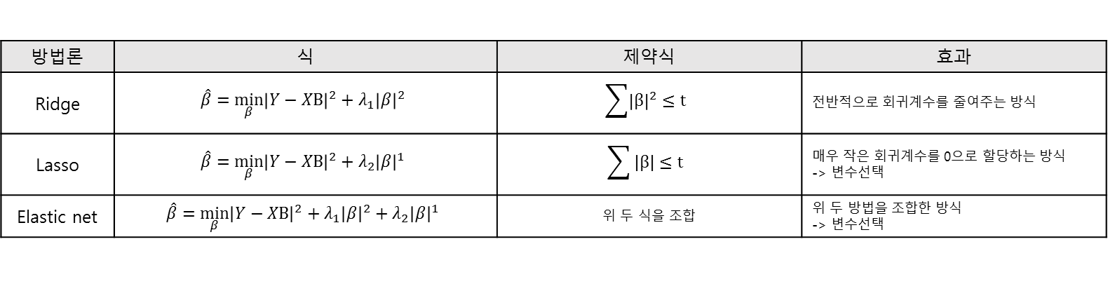
1.알고리즘
1-1. 개요
Shrinkage methods
Ridge / Lasso / Elastic net
방법론 | 식 | 제약식 | 효과
Ridge | $$\hat{β}=\min_{β}{{\left|Y−XΒ\right|}^{2}}+λ_{1}{\left|β\right|}^{2}$$ | $$\sum{{\left|β\right|}^{2}}≤t$$ | 전반적으로 회귀계수를 줄여주는 방식
Lasso | $$\hat{β}=\min_{β}{{\left|Y−XΒ\right|}^{2}}+λ_{2}{\left|β\right|}^{1}$$ | $$\sum{|β|}≤t$$ | 매우 작은 회귀계수를 0으로 할당하는 방식 -> 변수선택
Elastic net | $$\hat{β}=\min_{β}{{\left|Y−XΒ\right|}^{2}}+λ_{1}{\left|β\right|}^{2}+λ_{2}{\left|β\right|}^{1}$$ | 위 두 식을 조합 | 위 두 방법을 조합한 방식 -> 변수선택
LASSO
Linear model을 추정하는 한 방법
제약식 ($\sum{|β|}≤t$)에 의해 몇몇 회귀계수가 0이 된다. ($t_{0}=\sum{|β^{LSE}|}$라 하자. t<$t_{0}$이면 몇몇 회귀계수는 0이 될 것이다. 만약 t=$\frac{t_{0}}{2}$이라 하면, 대략 $\frac{p}{2}$개의 변수를 선택하는 것과 비슷한 느낌일 것이라 기대할 수 있다.)
출처 : (강필성 교수님 BA 강의자료)
2014-2 Business Logistics Team Project

Slide 42
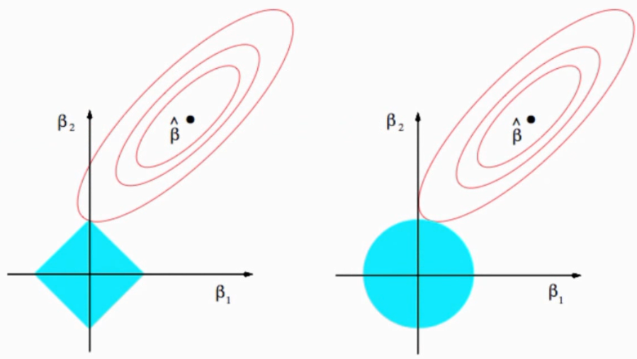
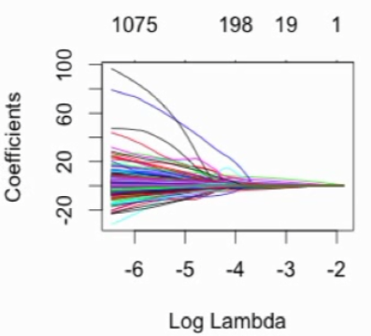
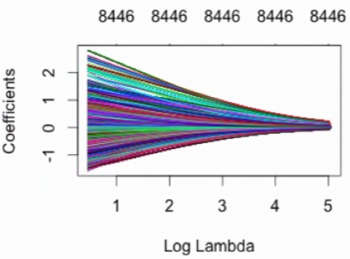
1.알고리즘
2-1. 개요
Shrinkage methods
좌측(Lasso)의 경우, 제약식 형태가 마름모이다. 마름모와 타원이 만나는 지점이 제약식을 만족하는 회귀계수이다.
우측(Ridge)의 경우, 제약식 형태가 원이다. 원과 타원이 만나는 지점이 제약식을 만족하는 회귀계수이다.
마름모에서는 축 위에서 만날 확률이 매우 높고, 원은 축 위가 아닌 지점에서 만날 확률이 높다.
따라서 Lasso는 많은 회귀계수를 0으로 만들고, Ridge는 회귀계수를 축소하는 결과를 보인다.
<Lasso>
<Ridge>
출처 : (강필성 교수님 BA 강의자료, 퀀트랩)
2014-2 Business Logistics Team Project

Slide 43
알고리즘
패키지 / 데이터
시각화
결과
Forward selection
Backward Elimination
Stepwise selection
Genetic algorithm
Lasso
Ridge
Elastic net
Lasso / Ridge / Elastic net 패키지
UCI regression / classification data
회귀분석과 분류에 대한 결과물 시각화
방법론 및 데이터 별 변수선택 결과 히트맵
결과물 종합
2014-2 Business Logistics Team Project

Slide 44
2.Shrinkage method package
2-1. Package
glmnet
Lasso / Ridge / Elastic net을 할 수 있는 패키지
glmnet(x = 설명변수, y = 반응변수, alpha = [0,1], family = ‘분포’)
파라미터 |  | 종류 및 유의 사항
x | 설명변수 | 데이터에서 y변수를 제외한 값을 matrix로 넣어준다.
y | 반응변수 | 데이터의 y변수(반응변수)를 명시한다.
family | 반응변수의 타입 | "gaussian","binomial","poisson","multinomial","cox","mgaussian”
alpha | 선택자 | [0, 1] 구간 내 실수 값. 0 : Ridge, 1 : Lasso, 사이 : Elastic net
output
Model fitting
2014-2 Business Logistics Team Project

Slide 45
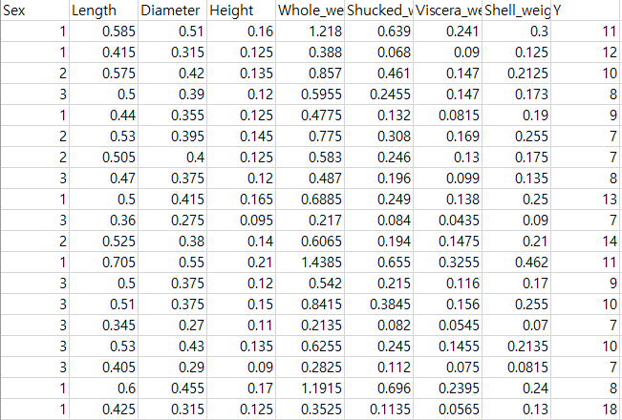
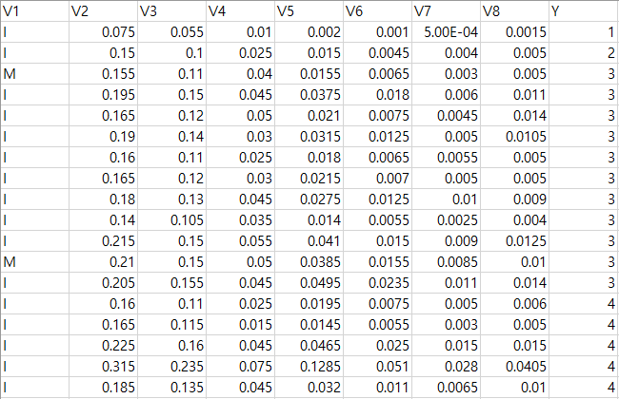
2.데이터
2-2. UCI data
Regression data
Classification data
반응변수(Y)가 실수형
서로 다른 32개의 데이터셋
비교 지표 : adj.R.Square, AIC, BIC, 변수 개수, SSE, Time
반응변수(Y)가 범주형
서로 다른 53개의 데이터셋
비교 지표 : AIC, BIC, Time
출처 : (https://archive.ics.uci.edu/ml/datasets.html)
2014-2 Business Logistics Team Project

Slide 46
알고리즘
패키지 / 데이터
시각화
결과
Forward selection
Backward Elimination
Stepwise selection
Genetic algorithm
Lasso
Ridge
Elastic net
Lasso / Ridge / Elastic net 패키지
UCI regression / classification data
회귀분석과 분류에 대한 결과물 시각화
방법론 및 데이터 별 변수선택 결과 히트맵
결과물 종합
2014-2 Business Logistics Team Project

Slide 47
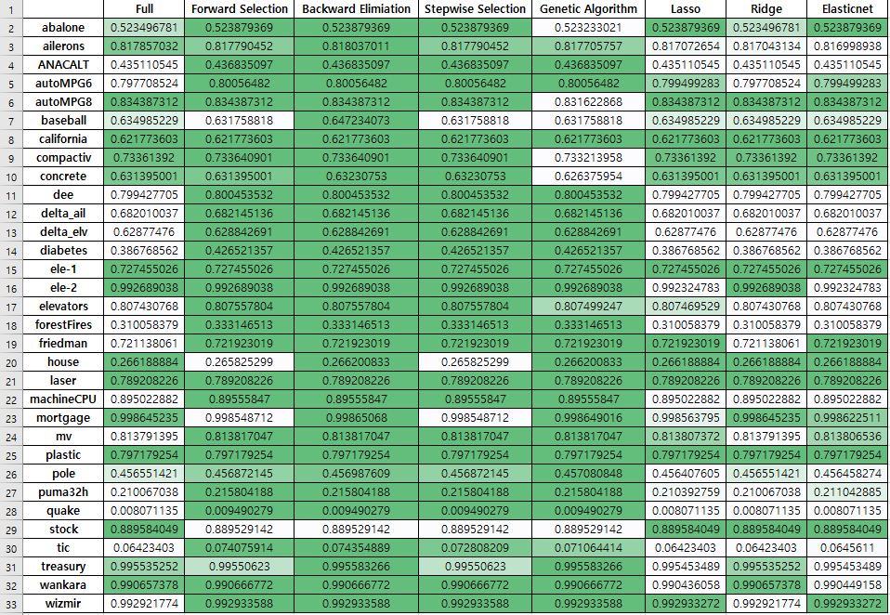
3.시각화
비교 지표
adj.R.Square, AIC, BIC, 변수 개수, SSE, Time
높을 수록 녹색
3-1. Regression
adj.R.Square
Backward Elimination이 성능이 좋아 보임
Shrinkage method의 성능이 안좋아 보임
데이터에 따라 dependent함을 확인 가능
하지만, 큰 차이를 볼 수는 없다.
2014-2 Business Logistics Team Project

Slide 48
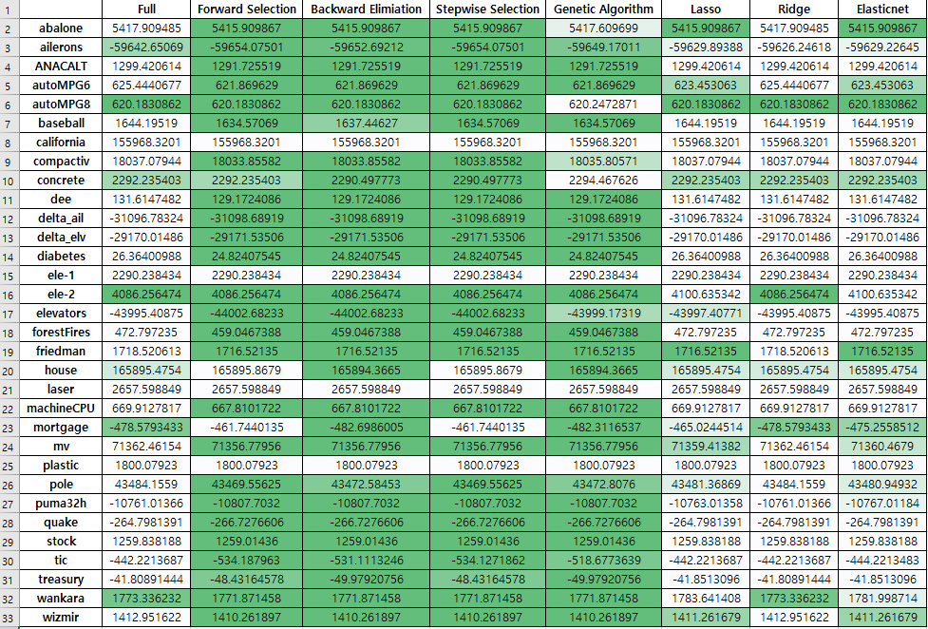
3.시각화
비교 지표
adj.R.Square, AIC, BIC, 변수 개수, SSE, Time
작을 수록 녹색
3-1. Regression
AIC
Supervised method의 성능이 좋아 보임 (AIC는 낮을수록 좋은 지표)
Shrinkage method의 성능이 안좋아 보임
하지만, 큰 차이를 볼 수는 없다.
2014-2 Business Logistics Team Project

Slide 49
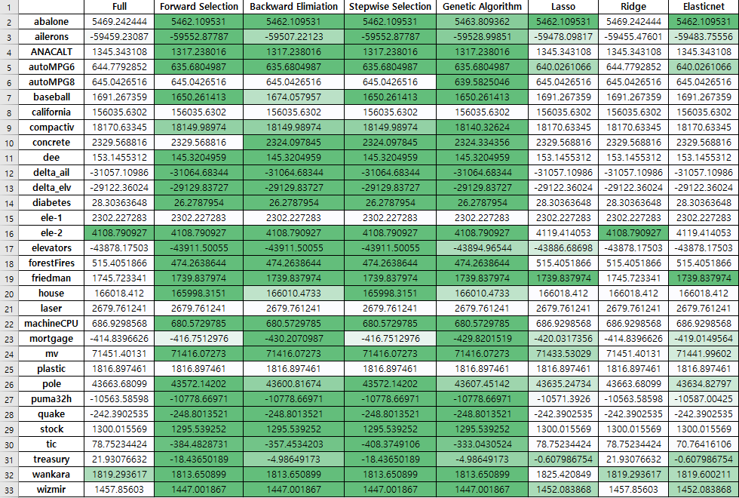
3.시각화
비교 지표
adj.R.Square, AIC, BIC, 변수 개수, SSE, Time
작을 수록 녹색
3-1. Regression
BIC
Supervised method의 성능이 좋아 보임 (BIC는 낮을수록 좋은 지표)
Shrinkage method의 성능이 안좋아 보임
AIC와 결과는 큰 차이 없지만 수치가 조금 다름
하지만, 큰 차이를 볼 수는 없다.
2014-2 Business Logistics Team Project

Slide 50
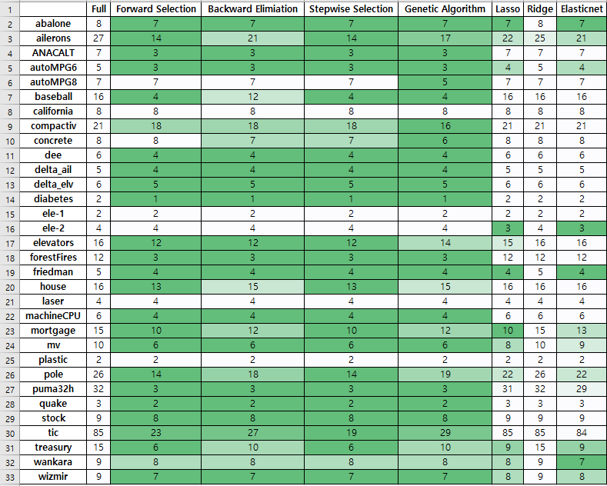
3.시각화
비교 지표
adj.R.Square, AIC, BIC, 변수 개수, SSE, Time
작을 수록 녹색
3-1. Regression
변수의 개수
Supervised method가 Shrinkage method보다 더 적은 수의 변수를 선택
성능이 비슷하다면 적은 수의 변수를 가진 모형이 good
앞선 지표들과는 달리 방법론에 따라 변수 개수의 차이가 있는 것으로 보인다.
2014-2 Business Logistics Team Project

Slide 51
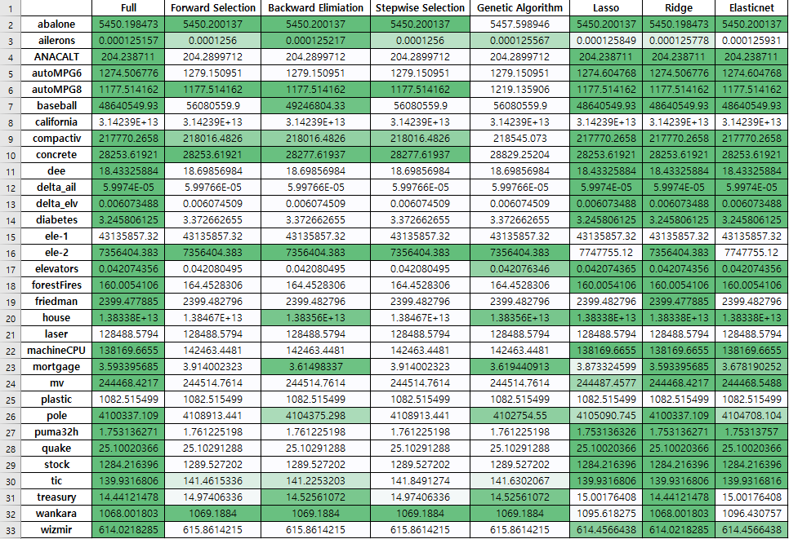
3.시각화
비교 지표
adj.R.Square, AIC, BIC, 변수 개수, SSE, Time
작을 수록 녹색
3-1. Regression
SSE
Test data에 대해 오차제곱합
Shrinkage method가 Supervised method 보다 더 적은 SSE를 가짐을 알 수 있다.
하지만, 큰 차이를 볼 수는 없다.
2014-2 Business Logistics Team Project

Slide 52
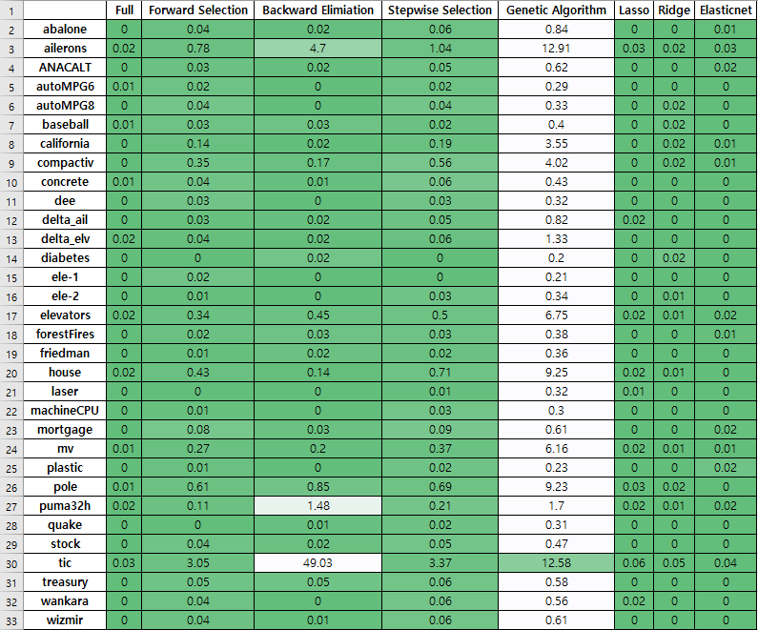
3.시각화
비교 지표
adj.R.Square, AIC, BIC, 변수 개수, SSE, Time
작을 수록 녹색
3-1. Regression
Time
성능이 비슷한 경우, 시간이 중요한 기준이 될 수 있다.
예상한 대로 Genetic algorithm이 가장 느린 것을 확인 할 수 있다. 게다가 그 차이가 꽤 큰 데이터가 있음을 알 수 있다.
가끔 Backward elimination도 느린 경우가 존재한다.
2014-2 Business Logistics Team Project

Slide 53
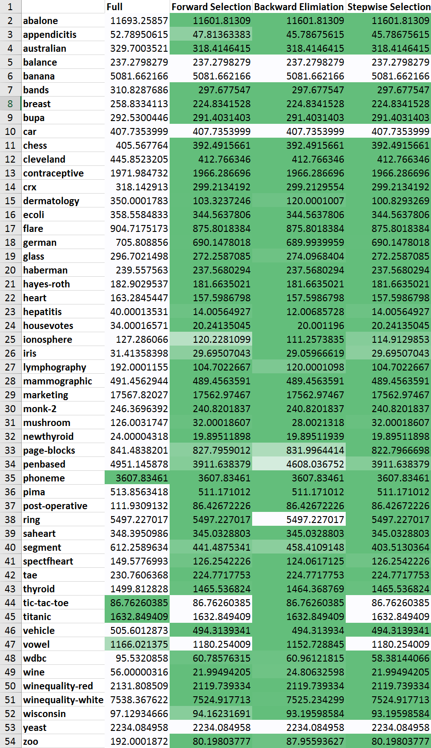
3.시각화
3-2. Classification
AIC
비교 지표
변수 선택을 했을 때가 그러지 않았을 때 보다 대부분의 경우 성능이 우수하거나 같음
Forward, Backward, Stepwise 간에 유의미한 차이는 없어 보임
AIC, BIC, Time
작을 수록 녹색
2014-2 Business Logistics Team Project

Slide 54
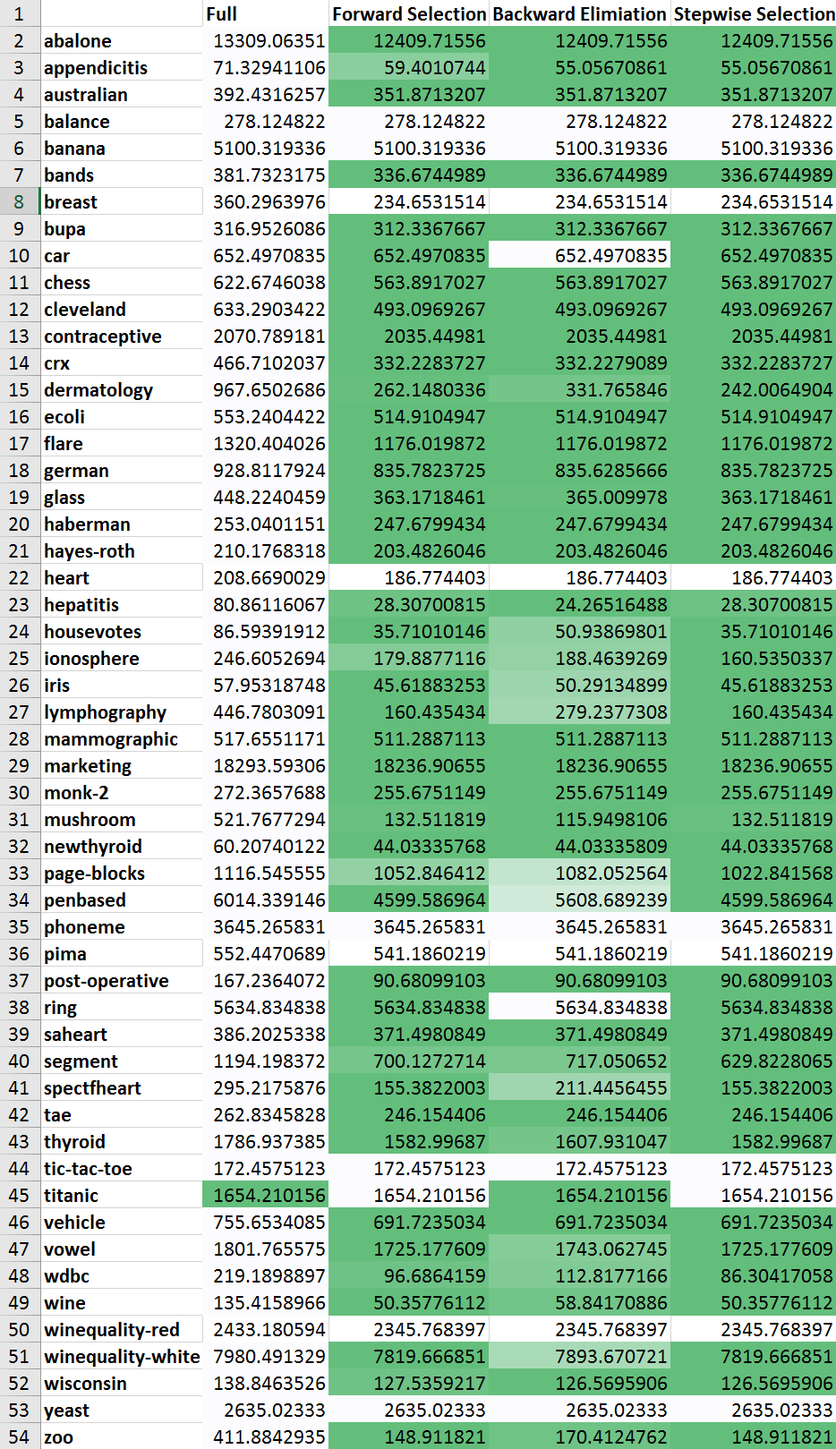
3.시각화
3-2. Classification
BIC
비교 지표
AIC를 사용했을 때와 대부분 흡사하지만 Full model과 변수 선택을 했을 때와 차이가 없는 경우가 더 적음
AIC, BIC, Time
작을 수록 녹색
2014-2 Business Logistics Team Project

Slide 55
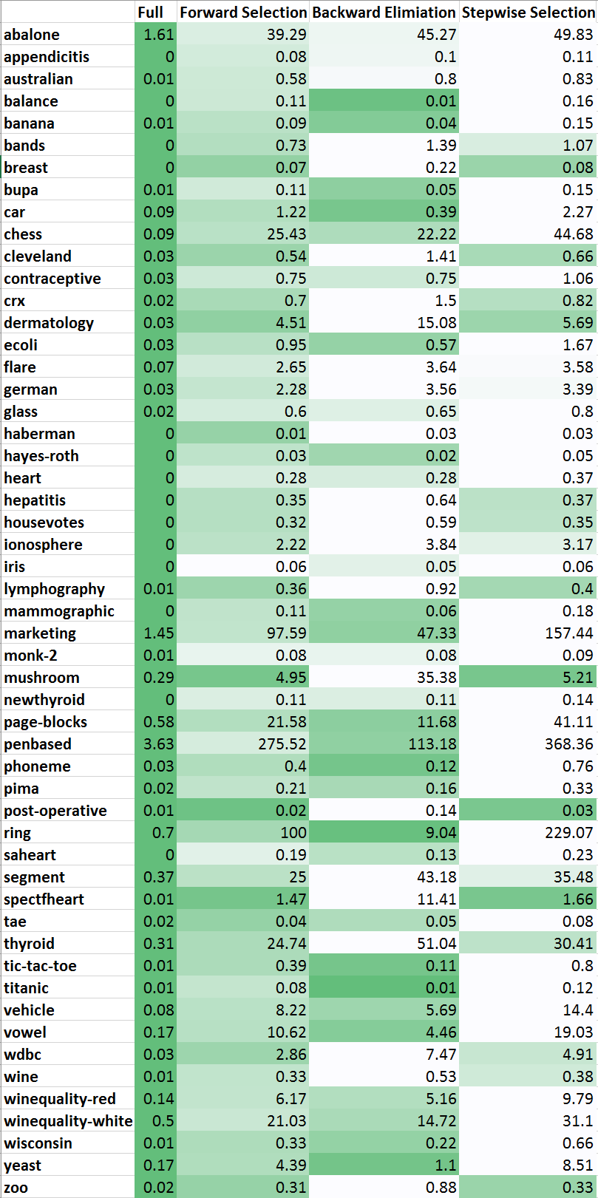
3.시각화
3-2. Classification
Time
비교 지표
Stepwise가 일반적으로 가장 시간이 오래 걸림
Backward가 일반적으로 Forward보다 시간이 덜 걸림
추측: 로지스틱 회귀 함수는 풀 모델을 만드는데 걸리는 시간이 크기 때문
AIC, BIC, Time
작을 수록 녹색
2014-2 Business Logistics Team Project

Slide 56
변수 선택법
알고리즘
패키지 / 데이터
시각화
결과
Forward selection
Backward Elimination
Stepwise selection
Genetic algorithm
Lasso
Ridge
Elastic net
Lasso / Ridge / Elastic net 패키지
UCI regression / classification data
회귀분석과 분류에 대한 결과물 시각화
방법론 및 데이터 별 변수선택 결과 히트맵
결과물 종합
2014-2 Business Logistics Team Project

Slide 57
4.결론
4-1. Regression / Classification
종합
함수의 parameter는 모두 default로 설정 -> 최적 파라미터를 찾는다면 성능 차이가 더 클 수 있음
제한된 상황(시간, 컴퓨팅)등을 고려해서 적절한 변수선택 방법을 적용해야 한다.
Supervised method와 Shrinkage method간에는 trade off가 존재하는 것으로 보인다.
크기가 매우 큰 데이터를 사용한다면 더 유의한 차이를 확인 가능했을 것이다.
2014-2 Business Logistics Team Project

Slide 58
PART 02>>
[
]
변수 선택법 / 선형 차원축소

Slide 59
선형 차원축소
알고리즘
PCA
MDS
PCA
MDS
함수 : prcomp
데이터 : 라면 정보
시각화
함수 : cmdscale
데이터 : 서울 근교 거리
시각화
2014-2 Business Logistics Team Project

Slide 60
선형 차원축소
알고리즘
PCA
MDS
PCA
MDS
함수 : prcomp
데이터 : 라면 정보
시각화
함수 : cmdscale
데이터 : 서울 근교 거리
시각화
2014-2 Business Logistics Team Project

Slide 61
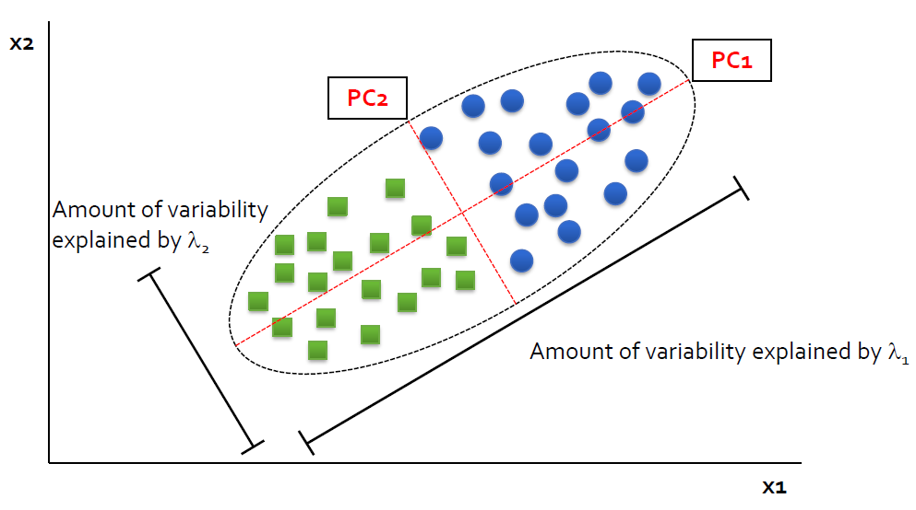
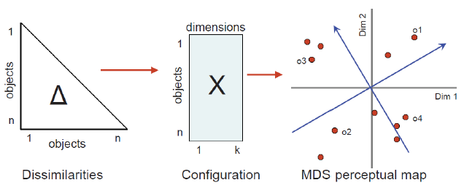
1.알고리즘
1-1. 개요
Principal Component Analysis (PCA)
Multidimensional Scaling (MDS)
데이터의 분산을 최대한 유지하면서 차원 축소
Input : Covariance matrix
Output : 새로운 축
데이터의 거리를 최대한 유지하면서 차원 축소
Input : Distance matrix
Output : 축소된 차원에서 각 데이터의 좌표
출처 : (강필성 교수님 BA 강의자료)
2014-2 Business Logistics Team Project

Slide 62
알고리즘
PCA
MDS
PCA
MDS
함수 : prcomp
데이터 : 라면 정보
시각화
함수 : cmdscale
데이터 : 서울 근교 거리
시각화
2014-2 Business Logistics Team Project

Slide 63
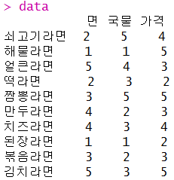
2.PCA
2-1. 함수 / 데이터 소개
prcomp
PCA를 할 수 있는 R 내장 함수
prcomp(data = 데이터, center = T, scale = T)
파라미터 |  | 종류 및 유의 사항
data | 차원 축소할 데이터 | Covariance, Correlation 형태로 바꾸지 않고 넣어준다.
center | T, F | 데이터의 중심을 0벡터로 이동 (centering)
scale | T, F | 데이터의 분산을 1로 변환 (scaling)
라면 정보 데이터
10가지 라면에 대해 면, 국물, 가격 정보를 기록
데이터 출처 : (http://blog.naver.com/PostView.nhn?blogId=skkong89&logNo=90117511177)
2014-2 Business Logistics Team Project

Slide 64
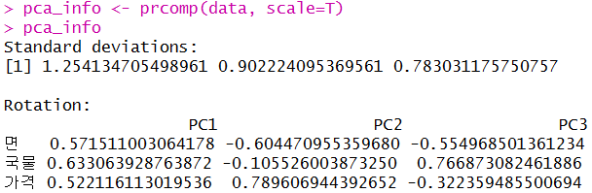
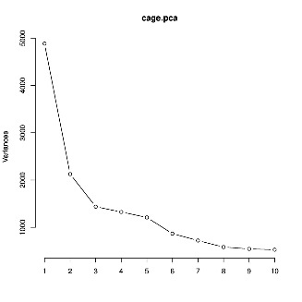
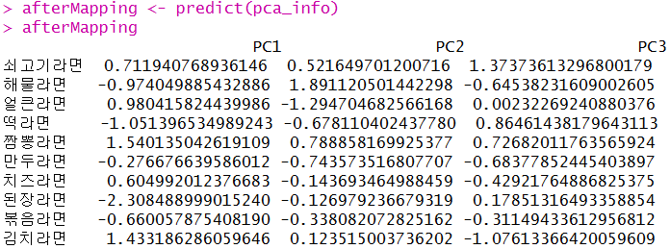
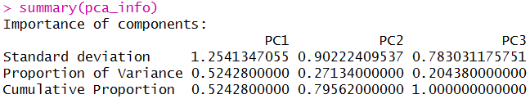
2.PCA
2-1. 함수 / 데이터 소개
prcomp
prcomp
prcomp(data = 데이터, center = T, scale = T)
새로운 축 생성
세부 정보 확인
predict
summary
새 축에서의 좌표

Slide 65
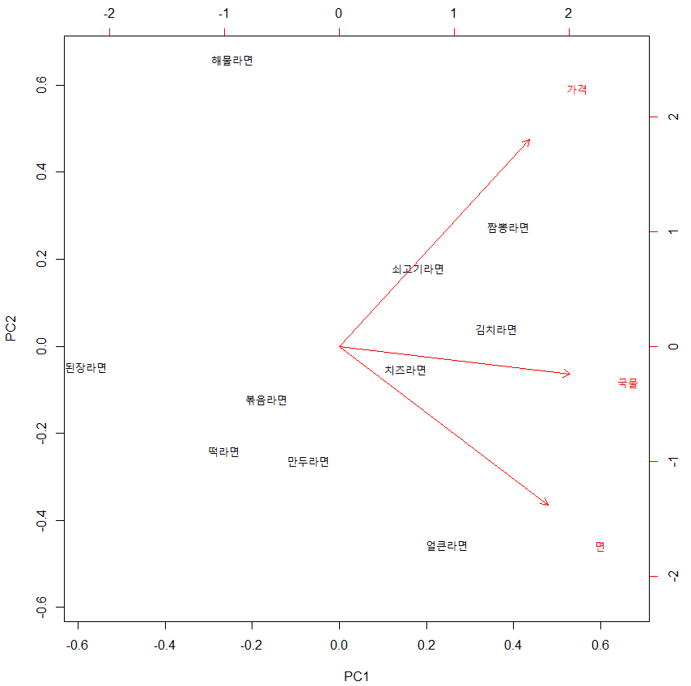
2.PCA
2-2. 시각화
biplot
2차원상에 scatter을 그리는 함수
biplot(object)

Slide 66
알고리즘
PCA
MDS
PCA
MDS
함수 : prcomp
데이터 : 라면 정보
시각화
함수 : cmdscale
데이터 : 서울 근교 거리
시각화
2014-2 Business Logistics Team Project

Slide 67
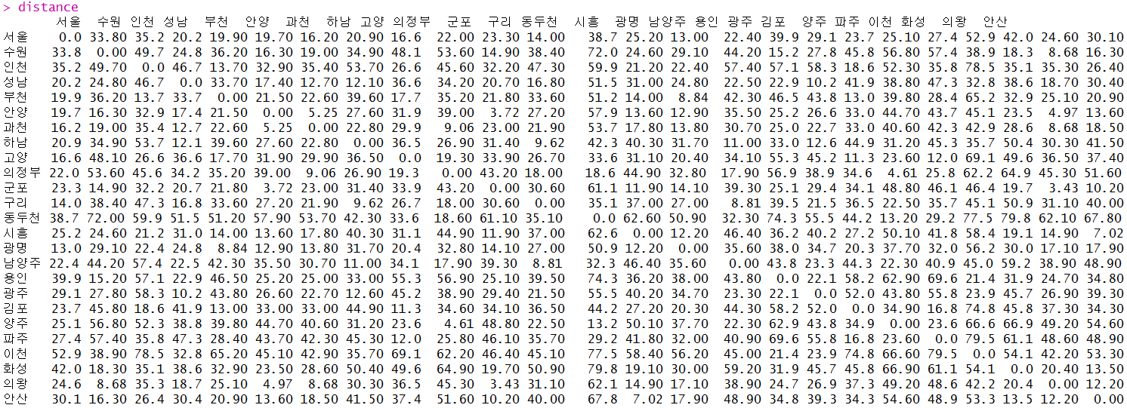
3.MDS
3-1. 함수 / 데이터 소개
cmdscale
MDS를 할 수 있는 R 내장 함수
cmdscale(d, k = 2, eig = FALSE)
파라미터 |  | 종류 및 유의 사항
d | 거리 데이터 | Distance matrix
k | Int | 축소할 공간의 차원
eig | T, F | 고유벡터 출력 여부
서울 근교 거리 데이터
서울 근교 25개 지역간 거리를 저장한 데이터
데이터 출처 : (네이버 블로그)
2014-2 Business Logistics Team Project

Slide 68
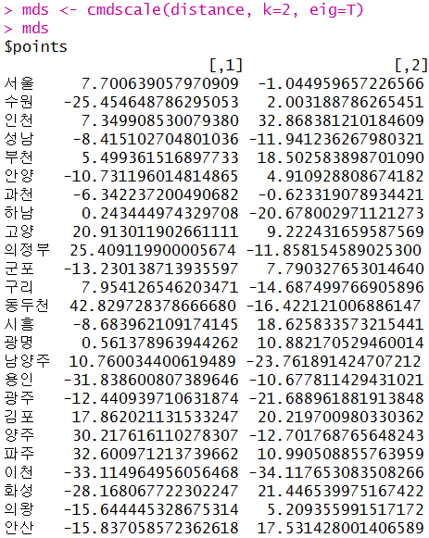
3.MDS
3-1. 함수 / 데이터 소개
cmdscale
cmdscale(d, k = 2, eig = FALSE)
cmdscale
새 공간에서 좌표

Slide 69
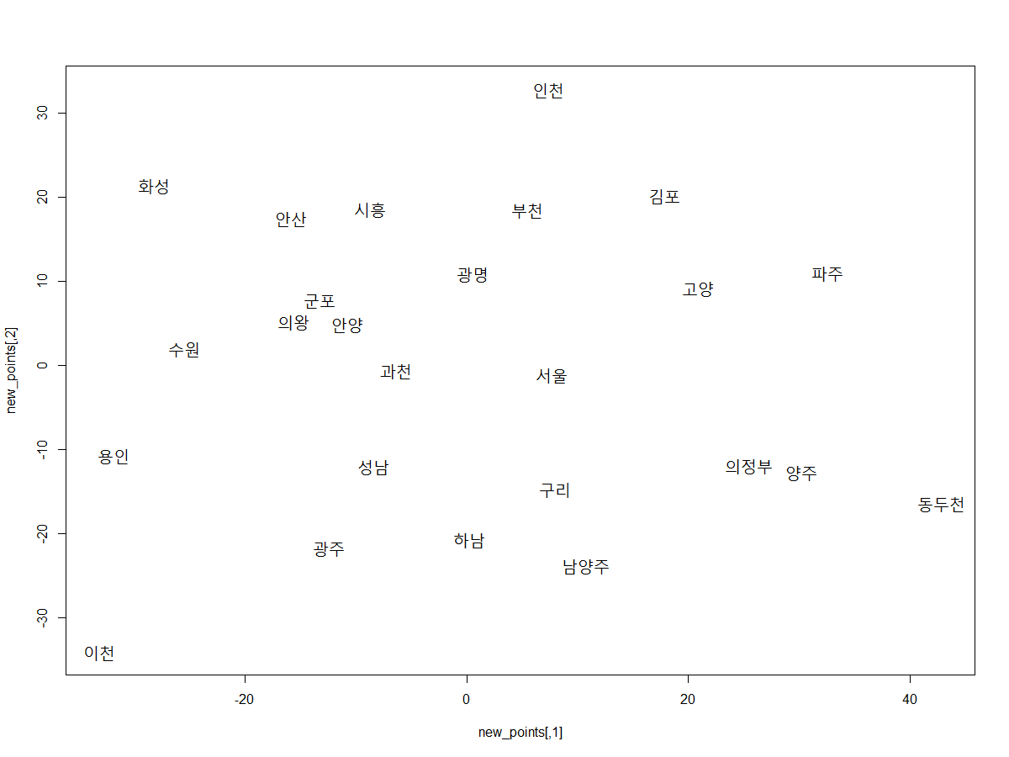
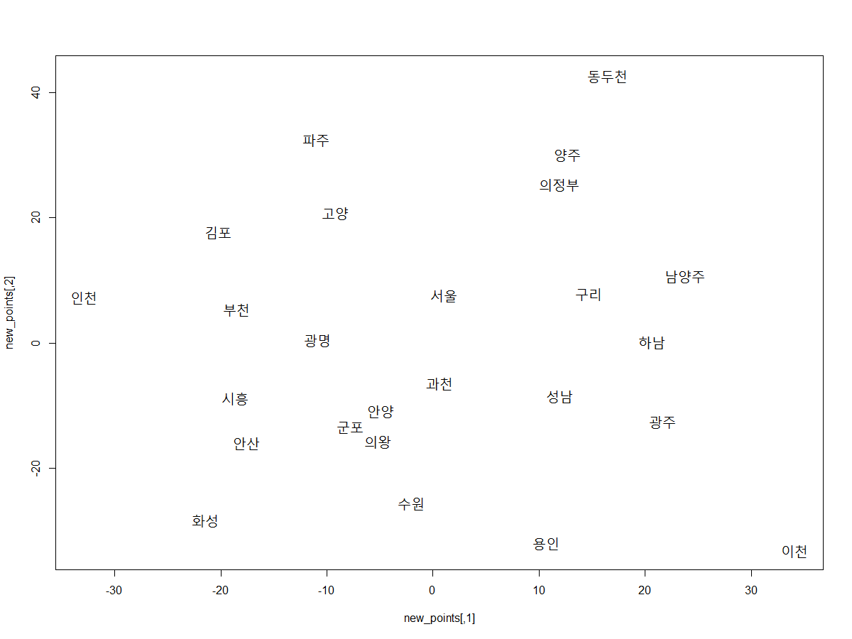

3.MDS
3-2. 시각화
plot
# 시각화
row.names(new_points) <- c('서울','수원','인천','성남','부천','안양','과천','하남','고양','의정부',
'군포','구리','동두천','시흥','광명','남양주','용인','광주','김포','양주',
'파주','이천','화성','의왕','안산')
plot(new_points, col='white')
text(new_points, labels=rownames(new_points), cex=1.5)
축 90도 회전
2차원 평면 축 회전
$$\left[\begin{aligned}x′ \\ y′\end{aligned}\right]= \left[\begin{matrix}cosθ & −sinθ \\ sinθ & cosθ\end{matrix}\right]\left[\begin{aligned}x \\ y\end{aligned}\right]$$

Slide 70
PART 03>>
[
]
비선형 차원축소

Slide 71
알고리즘
데이터
시각화
속도 비교
ISOMAP
LLE
t-SNE
scikit-learn 내장함수 사용법
t-SNE 중요 파라미터
Olivetti
Hand-written Digits
Manifold
데이터 별 특징 및 형태
알고리즘 및 데이터 별 차원축소 결과 시각화
근접이웃 수, 관측치, 차원에 따른 Time Complexity
2014-2 Business Logistics Team Project

Slide 72
알고리즘
데이터
시각화
속도 비교
ISOMAP
LLE
t-SNE
scikit-learn 내장함수 사용법
t-SNE 중요 파라미터
Olivetti
Hand-written Digits
Manifold
데이터 별 특징 및 형태
알고리즘 및 데이터 별 차원축소 결과 시각화
근접이웃 수, 관측치, 차원에 따른 Time Complexity
2014-2 Business Logistics Team Project

Slide 73



1.알고리즘
1-1. 개요
소개 알고리즘
데이터
Isometric Feature Mapping (ISOMAP)
Locally Linear Embedding (LLE)
t-distributed Stochastic Neighbor Embedding (t-SNE)
Barnes-Hut-SNE
Olivetti faces (AT & T Laboratories Cambridge)
Digits (UCL ML hand-written digits)
Artificial Data 9종 (math.ucla)
사용된 프로그래밍 언어
Python 3
Scikit Learn
2014-2 Business Logistics Team Project

Slide 74

1.알고리즘
1-2. 알고리즘 별 특징
ISOMAP
LLE
근접이웃 그래프를 생성
최단거리를 계산하여 Geodesic Distance를 반영
MDS를 활용하여 저차원으로 임베딩
원래 차원에서 선택한 이웃을 활용하여
저차원에서 해당 지점을 복원하는데 생기는
Reconstruction Error를 최소화
전체적인 구조보다 지역적인 패턴 반영에 특화
t-SNE
원래 차원에서 각 지점이 다른 지점들의 이웃으로 뽑힐 확률 분포를 생성
①에 구한 확률분포와 비슷한 확률분포를 저차원에서 구함
Kullback-Leibler Divergence 활용
Cost Function과 Gradient를 활용하여 반복적으로 수렴
Global Optimum이 보장되지 않음
2014-2 Business Logistics Team Project

Slide 75
1.알고리즘
1-3. scikit-learn 함수 파라미터
ISOMAP
파라미터 |  | 종류 및 유의 사항
n_neighbors | 각 포인트에서 고려할 근접이웃 포인트의 개수 | int * 1로 지정할 경우 eigen_solver의 ‘dense’ 옵션을 사용해야 한다
n_components | 임베딩 차원 수 | int * 원래 차원보다 큰 수도 가능
eigen_solver | eigenvector 계산 방법 | ‘auto’ | ‘arpack’ | ‘dense’ >> Automatically | Arnoldi decomposition | Use a direct solver * ‘arpack’은 문제에 따라 불안정한 경우가 많아 반복실험이 필요 * ‘dense’는 사이즈가 큰 문제에서는 사용하지 않는 것을 권장
path_method | 최단거리 (Shortest Path) 계산 방법 | ‘auto’ | ‘FW’ | ‘D’ >> Automatically | Floyd-Warshall algorithm | Dijkstra’s algorithm
neighbors_ algorithm | 근접이웃을 찾는 방법 | ‘auto’ | ‘brute’ | ‘kd_tree’ | ‘ball_tree’

Slide 76
1.알고리즘
1-3. scikit-learn 함수 파라미터
LLE
파라미터 |  | 종류 및 유의 사항
n_neighbors | 각 포인트에서 고려할 근접이웃 포인트의 개수 | int
n_components | 임베딩 차원 수 | int
eigen_solver | eigenvector 계산 방법 | ‘auto’ | ‘arpack’ | ‘dense’
path_method | 최단거리 계산 방법 | ‘auto’ | ‘FW’ | ‘D’
neighbors_ algorithm | 근접이웃을 찾는 방법 | ‘auto’ | ‘brute’ | ‘kd_tree’ | ‘ball_tree’
method | LLE 혹은 변형된 방법 | ‘standard’ | ‘hessian’ | ‘modified’ | ‘ltsa’ >> standard LLE | Hessian eigenmap method | modified LLE | Use local tangent space alignment algorithm
random_state | arpack iteration의 초기 벡터를 설정하는 시드 | numpy.random * 임의의 숫자 하나를 지정하는 것을 권장

Slide 77
1.알고리즘
1-3. scikit-learn 함수 파라미터
t-SNE
파라미터 |  | 종류 및 유의 사항
n_components | 임베딩 차원 수 | int
perplexity | 확률분포 및 모델 평가지수 | float (30) * 5 ~ 50사이를 권장
learning_rate | 학습 속도 | float (1000) >> Local minimum에 빠지지 않도록 해주는 매개변수 * 100 ~ 1000 사이를 권장
n_iter | 최대 반복 횟수 | int (1000) * 최소한 200 이상의 값으로 설정하는 것을 권장
min_grad_ norm | 최소 gradient | float (1E-7) >> 설정값 이하로 gradient가 내려가면 반복을 중단
metric | 거리 계산 방법 | ‘Euclidean’, ‘l2’, ‘l1’, ‘manhattan’, ‘cosine’, ‘mahalanobis’, etc
init | 임베딩 초기화 | ‘random’ | ‘pca’ | numpy array of shape (n_samples, n_components) * pca가 일반적으로 random보다 안정적으로 작동한다
method | t-SNE 혹은 변형된 방법 | ‘barnes_hut’ | ‘exact’

Slide 78





1.알고리즘
1-4. Barnes-Hut-SNE
근사치를 이용하여 계산 복잡도 감소
t-SNE
$$p_{j|i}=\frac{exp⁡({−d{\left(x_{i}, x_{j}\right)}^{2}}/{2σ_{i}^{2}})}{\sum_{k≠i}{exp⁡({−d{\left(x_{i}, x_{k}\right)}^{2}}/{2σ_{i}^{2}})}}, p_{i|i}=0$$
$$O(N^{2})$$
$$p_{j|i}=\frac{exp⁡({−d{\left(x_{i}, x_{j}\right)}^{2}}/{2σ_{i}^{2}})}{\sum_{k∈N_{i}}{exp⁡({−d{\left(x_{i}, x_{k}\right)}^{2}}/{2σ_{i}^{2}})}}, p_{∉N_{i}}=0$$
$N_{i}: \left\lfloor 3u\right\rfloor nearest neighbors of x_{i} u: perplexity$
Barnes-Hut-SNE
$$O(NlogN)$$
Van Der Maaten, Laurens. "Barnes-hut-sne." arXiv preprint arXiv:1301.3342(2013).

Slide 79


1.알고리즘
1-5. t-SNE 중요 파라미터
Perplexity: 일정 범위를 벗어나지 않는 것이 중요
두 종류의 데이터가 서로 다른 크기 혹은 분산을 가지고 있어도 큰 영향을 미치지 않는다 (군집 데이터)
1
2
Wattenberg, et al. “How to Use t-SNE Effectively”, Distill, 2016. http://distill.pub/2016/misread-tsne/
2014-2 Business Logistics Team Project

Slide 80



1.알고리즘
1-5. t-SNE 중요 파라미터
Perplexity: 데이터의 수가 증가하면 perplexity도 증가해야 한다
데이터 군집 사이의 거리는 큰 의미가 없다
1
2
Wattenberg, et al. “How to Use t-SNE Effectively”, Distill, 2016. http://distill.pub/2016/misread-tsne/
2014-2 Business Logistics Team Project

Slide 81


1.알고리즘
1-5. t-SNE 중요 파라미터
Topology 데이터의 형태를 보기 위해서 때로는 여러 개의 그래프가 필요하다
Wattenberg, et al. “How to Use t-SNE Effectively”, Distill, 2016. http://distill.pub/2016/misread-tsne/
2014-2 Business Logistics Team Project

Slide 82


1.알고리즘
1-5. t-SNE 중요 파라미터
알맞은 perplexity에 따라 충분한 iteration을 거치는 것이 가장 중요
Wattenberg, et al. “How to Use t-SNE Effectively”, Distill, 2016. http://distill.pub/2016/misread-tsne/
2014-2 Business Logistics Team Project

Slide 83
알고리즘
데이터
시각화
속도 비교
ISOMAP
LLE
t-SNE
scikit-learn 내장함수 사용법
t-SNE 중요 파라미터
Olivetti
Hand-written Digits
Manifold
데이터 별 특징 및 형태
알고리즘 및 데이터 별 차원축소 결과 시각화
근접이웃 수, 관측치, 차원에 따른 Time Complexity
2014-2 Business Logistics Team Project

Slide 84

2.데이터
2-1. Image
Olivetti Faces
Hand-written Digits
차원: 64 X 64 = 4096
관측치: 400개
클래스: 40개
차원: 8 X 8 = 64
관측치: 1797
클래스: 10개
2014-2 Business Logistics Team Project

Slide 85









2.데이터
2-2. Manifold
Swiss Roll
Swiss Hole
Corner Planes
Punctured Sphere
Twin Peaks
3D Clusters
Toroidal Helix
Gaussian
Occluded Disks

Slide 86


2.데이터
2-2. Manifold
데이터 생성 GUI in MATLAB
math.ucla
2014-2 Business Logistics Team Project

Slide 87


2.데이터
2-2. Manifold
Generator.m
Code | Name | Extra Parameters
1 | Swiss Roll | Z Scaling
2 | Swiss Hole | Z Scaling
3 | Corner Planes | Lift Angle
4 | Punctured Sphere | Z Scaling
5 | Twin Peaks | Z Scaling
6 | 3D Clusters | # Clusters
7 | Toroidal Helix | Sample
8 | Gaussian | Sigma
Disks.m
Generator(code, n_samples, parameter_value)
Code | Name | Extra Parameters
NA | Ocluded Disks | Occluder
2014-2 Business Logistics Team Project

Slide 88
알고리즘
데이터
시각화
속도 비교
ISOMAP
LLE
t-SNE
scikit-learn 내장함수 사용법
t-SNE 중요 파라미터
Olivetti
Hand-written Digits
Manifold
데이터 별 특징 및 형태
알고리즘 및 데이터 별 차원축소 결과 시각화
근접이웃 수, 관측치, 차원에 따른 Time Complexity
2014-2 Business Logistics Team Project

Slide 89


3.시각화
3-1. Olivetti
ISOMAP
- scikit
LLE
- scikit
2014-2 Business Logistics Team Project

Slide 90


3.시각화
3-1. Olivetti
t-SNE
- scikit
t-SNE
- 2015 튜토리얼
2014-2 Business Logistics Team Project

Slide 91




3.시각화
3-2. Hand-written Digits
2014-2 Business Logistics Team Project

Slide 92


3.시각화
3-2. Hand-written Digits
https://github.com/oreillymedia/t-SNE-tutorial
2014-2 Business Logistics Team Project

Slide 93


3.시각화
3-3. Manifold
2014-2 Business Logistics Team Project
Notes:
ISOMAP 특징 : hole이 있는 경우 shortest path를 찾는 경우이기 떄문에 hole을 두고 같은 색이 멀리 떨어지게 되어 있음

Slide 94


3.시각화
3-3. Manifold
2014-2 Business Logistics Team Project

Slide 95


3.시각화
3-3. Manifold
2014-2 Business Logistics Team Project

Slide 96


3.시각화
3-3. Manifold
2014-2 Business Logistics Team Project

Slide 97

3.시각화
3-3. Manifold
2014-2 Business Logistics Team Project

Slide 98
3.시각화
3-4. 결론
알고리즘의 컨셉에 따라 임베딩 된 모습에 차이가 있음
ISOMAP은 데이터의 포인트 사이에 존재하는 빈 공간(hole)을 저차원에서 두드러지게 나타냄
지역적인 패턴을 효과적으로 반영하는 목적에 LLE가 알맞음
실험에 사용한 Manifold 데이터는 인공적으로 생성한 것으로 실제 데이터와는 많은 차이가 있음
특히 데이터의 형태에 대한 사전지식이 없는 경우, 다양한 방법을 시도해 보아야 함
2014-2 Business Logistics Team Project

Slide 99
알고리즘
데이터
시각화
속도 비교
ISOMAP
LLE
t-SNE
scikit-learn 내장함수 사용법
t-SNE 중요 파라미터
Olivetti
Hand-written Digits
Manifold
데이터 별 특징 및 형태
알고리즘 및 데이터 별 차원축소 결과 시각화
근접이웃 수, 관측치, 차원에 따른 Time Complexity
2014-2 Business Logistics Team Project

Slide 100


4.속도 비교
4-1. 근접이웃 vs 시간
(관측치 2000개) 근접이웃 수를 [3, 5, 10, 15, 25, 40, 50]으로 변화시키며 시간 측정 (10회 반복 실험)
ISOMAP > LLE
근접이웃수가 10개 이상이면 ISOMAP, LLE 모두 선형적으로 증가하는 패턴이 나타남
2014-2 Business Logistics Team Project

Slide 101




4.속도 비교
4-2. 관측치 vs 시간
(근접이웃 수 15, perplexity 30) 관측치를 [1000, 1500, … , 3500, 4000]으로 변화시키며 시간 측정 (10회 반복 실험)
t-SNE >> BH-SNE > ISOMAP > LLE
ISOMAP, t-SNE: 기하급수적으로 증가 / LLE, BH-SNE: 비교적 선형적인 패턴을 보임
2014-2 Business Logistics Team Project

Slide 102

4.속도 비교
4-3. 차원 vs 시간
(근접이웃 수 15, perplexity 30) Olivetti 이미지 4096 차원을 [30, 33, …, 95, 100] 퍼센트로 리사이즈 시키며 시간 측정 (10회 반복 실험)
t-SNE >> BH-SNE > LLE > ISOMAP
ISOMAP, LLE, BH-SNE: 선형적인 패턴이 나타남 / t-SNE: 큰 차이를 보이지 않음
LLE > ISOMAP

